Slide 1
第8章 几类典型的图

Slide 2
基本内容
欧拉图
哈密尔顿图
二部图
平面图
树与生成树
根树及其应用

Slide 3
8.1 欧拉图与哈密尔顿图
8.1.1 欧拉图
1736年瑞士数学家欧拉发表了图论的第一篇著名论文“哥尼斯堡七桥问题”(下称七桥问题)。这个问题描述如下：哥尼斯堡城有一条横贯全城的普雷格尔河，城的各部分用七桥联结，每逢节假日，有些城市居民进行环城周游，于是便产生了能否“从某地出发，通过每桥恰好一次，在走遍了七桥后又返回到原处”的问题。在图8.1画出了哥尼斯堡城图，城的四块陆地部分以A，B，C和D标记。

Slide 4
8.1.1 欧拉图
欧拉巧妙地把哥尼斯堡城图化为图8.2所示图G，他把陆地设为图G中的结点，把桥画成相应地联结陆地即结点的边。于是，通过哥尼斯堡城中每座桥恰好一次问题，等价于在图G中从某一结点出发找出一条链，它通过每条边恰好一次后回到原出发结点，亦即等价于在图G中寻找一个圈，它通过G中每一条边恰好一次。

Slide 5
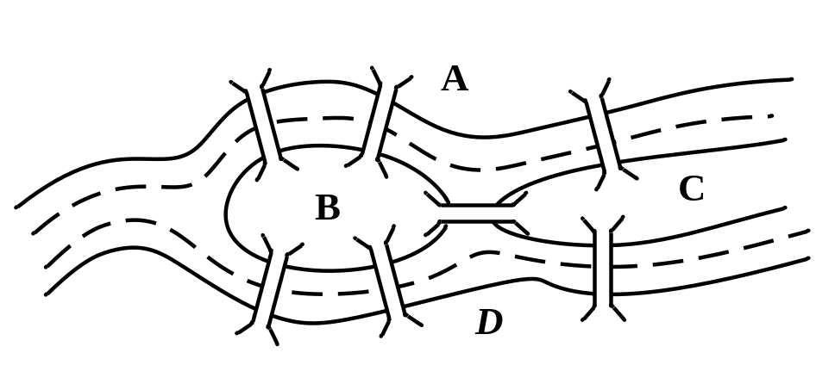
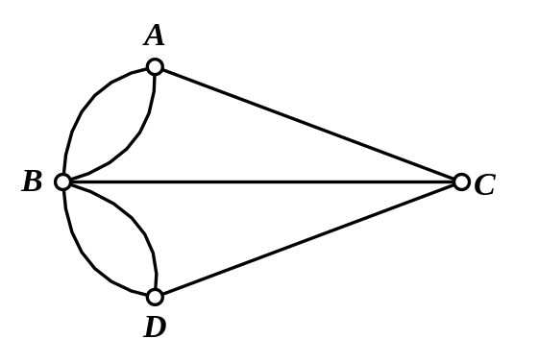
8.1.1 欧拉图
图8.1 图8.2
欧拉在这篇论文中提出了一条简单准则，确定七桥问题是不能解的。下面就来讨论这个问题的证明。

Slide 6
8.1.1 欧拉图
定义8.1 图G中的一圈(或回路)，若它通G中的每一条边(或弧)恰好一次，则称该圈(或回路)为欧拉圈(或回路)，具有这种圈(或回路)的图称为欧拉无向(或有向)图。
定理8.1 给定无向图G，G有欧拉圈当且仅当G是连通的，且G中每个结点都是偶度结点。
证明：必要性：假设G有欧拉圈C，则C通过图G中每个结点时，就给该结点的度数增加2，由于在C上因G的每条边恰好出现一次，故每个结点的度数必为2的倍数，即G中每个结点均为偶数度结点。

Slide 7
8.1.1 欧拉图
充分性：令图G是连通的且G中每个结点都是偶数度结点。因此，每个结点的度数至少为2。于是，G中至少含有一个基本圈，不妨设为C₁，从图G中删去C₁上的各条边，其结果得到G的生成子图G₁，且G₁中的每个结点仍为偶数度结点。如果G₁中至少有一条边，则G₁又必定至少有一个基本圈，比如C₂。从G₁中再删去C₂中各条边，又会产生图G的生成子图G₂，其每个结点为偶数度结点。由于图G中的结点是有限的，故经过有限重复上述过程后，会删去G中的所有边。

Slide 8
8.1.1 欧拉图
因此，可把被删去的边集合划分成一系列基本圈C₁，C₂，C₃，…。设C_{i}是其中的任一个基本圈，若C_{i}是惟一的基本圈，可以证明它必是欧拉圈。若不然，G中至少有一条边e∉C_{i}，且边e的关联结点不在C_{i}上。于是，e的关联结点必不与C_{i}上任意结点可达，这与图G是连通的矛盾。如果C_{i}不是惟一的，则由G的连通性必存在另外一个基本圈C_{j}，它与C_{i}有一个公共结点u。

Slide 9
8.1.1 欧拉图
如果C_{i}和C_{j}是仅有的两个基本圈，同样可断言，它们可构成欧拉圈：从结点u出发，沿C_{i}环绕一周，中间又经过u再沿着C_{j}环绕一周，最后回到u。若C_{i}和C_{j}不是仅有的基本圈，则必有第三个基本圈，比如C_{k}。由于图G的连通性，C_{k}必与C_{i}和C_{j}中的一个，比如C_{j}有一个公共结点v。如果C_{i}，C_{j}和C_{k}是仅有的三个基本圈，又可得欧拉圈：它从u出发，沿C_{i}环绕一周，沿C_{j}进行到v，再沿C_{k}环绕一周到v，最后沿C_{j}余下部分回到u。如此将这一过程继续下去，直到由划分中的所有基本圈构成得欧拉圈为止。故G中有欧拉圈得证。

Slide 10
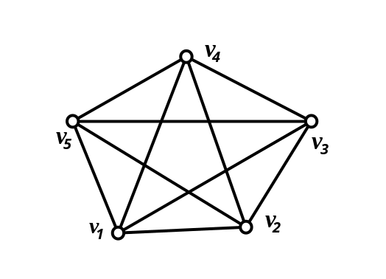
8.1.1 欧拉图
由定义8.1可知，具有欧拉圈的图是欧拉图，故图G为欧拉图当且仅当G中每个结点都是偶度结点。
例8.1 已知图G = <V，E>如图8.3(a)所示，试用定理8.1所用证明方法构造欧拉圈。
解 首先找出一个基本圈C₁，如v₁v₂v₃v₁，从G中删去C₁的各条边后得G₁，再找出一个
基本圈C₂，如v₁v₄v₅v₁，再从G₁中删
去C₂的各条边得G₂；最后从G₂找出
一个基本圈C₃，即v₄v₃v₅v₂v₄。 图8.3(a)

Slide 11
8.1.1 欧拉图
若从G₂删去C₃的各边后得到零图，于是基本圈C₁，C₂，C₃即为所求的系列。C₁与C₂有公共结点v₁，C₃与C₂有公共结点v₄或v₅，(当然C₃与C₁也有公共结点v₂，不予考虑了)这样便可得到一个欧拉圈：v₁v₂v₃v₁v₄v₂v₅v₃v₄v₅v₁。证明的过程图示如图8.3(b)。
由于七桥问题所对应的图中每个结点都是奇度结点，根据上述定理可知，七桥问题无解。

Slide 12
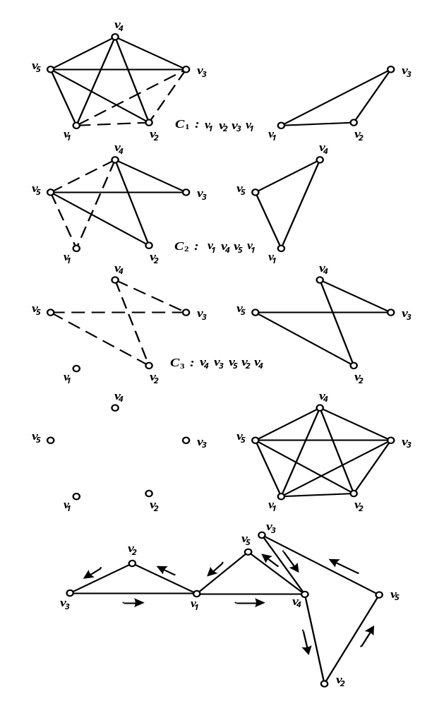
图8.3(b)

Slide 13
8.1.1 欧拉图
定义8.2 图G中的一条链(或路)，若它通过G中的每条边(或弧)恰好一次，则称该链(或路)为欧拉链(或路)。
定理8.2 给定连通无向图G=<V，E>，u，v∈V且u≠v，u与v间存在欧拉链当且仅当G中仅有u和v为奇度结点。
证明：对图G加一条边[u，v]从而产生一个新图G₁。于是，G中u和v之间存在一条欧拉链⇔G₁中有欧拉圈⇔G₁中每个结点为偶数度结点⇔G为连通图且除u和v外的其余结点均为偶数度结点⇔G中仅有u和v为奇数度结点。

Slide 14
8.1.1 欧拉图
类似定理8.1和定理8.2，可给出关于有向图的欧拉回路和欧拉路的定理如下：
定理8.3 给定弱连通有向图G，G有欧拉回路当且仅当G中的每个结点的入度等于出度。
定理8.4 给定弱连通有向图G=<V，E>，u，v∈V且u≠v，u与v存在欧拉路当且仅当G中唯有u和v的入度不等于出度，且u的入度比其出度大于1和v的出度比其入度大于1(或者反之)。

Slide 15
8.1.1 欧拉图
这两个定理的证明，可以看作是关于无向图的欧拉圈和欧拉链的推广。因为对于有向图的任意一个结点来说，如果入度与出度相等，则该结点为偶度结点；如果入度与出度之差为1时，该结点必是奇度结点，所以定理8.3和8.4与前面两个定理的证明类似。

Slide 16
8.1.2 哈密尔顿图
与欧拉圈和链(或回路和路)非常类似的问题是哈密尔顿圈和链(或回路和路)的问题。1859年，爱尔兰数学家哈密尔顿(W.R.Hamilton)首先提出“环球周游”问题。他用一个正十二面体的20个顶点代表世界上20个大城市(见图8.4(a))，这个正十二面体同构于一个平面图(见图8.4(b)，平面图的定义参见8.2节)，要求旅游者能否找到沿着正十二面体的棱，从某个顶点(即城市)出发，经过每个顶点(即每座城市)恰好一次，然后回到出发顶点？这便是著名的哈密尔顿问题。

Slide 17
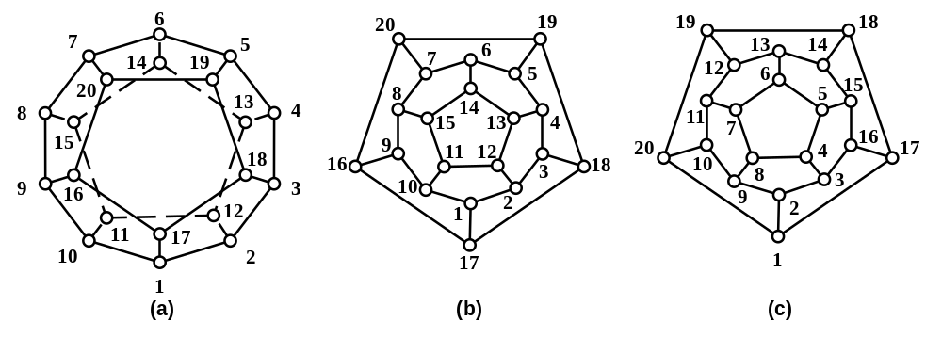
8.1.2 哈密尔顿图
按图8.4(c)中所给的编号进行旅游，便是哈密尔顿问题的解。
图8.4
对于任何连通图也有类似的问题。

Slide 18
8.1.2 哈密尔顿图
定义8.3 图G中的一圈(或回路)，若它通过G中每个结点恰好一次，则该圈(或回路)称为哈密尔顿圈(或回路)，具有哈密尔顿圈(或回路)的图称为哈密尔顿无向(或有向)图。
由该定义可知，完全图必是哈密尔顿图。
定义8.4 图G中的一条链(或路)，若它通过G中的每个结点恰好一次，则该链(或路)称为哈密尔顿链(或路)。

Slide 19
8.1.2 哈密尔顿图
哈密尔顿图尽管在形式上与欧拉图极其相似，但其结论上却有很大不同，至今还没有得到关于哈密尔顿图的简明的充要条件，这是图论尚未解决的主要问题之一。然而，还是有不少重要成果，下面给出几个必要和充分条件的定理。
定理8.5 若连通图G=<V，E>是哈密尔顿图，S是V的任意真子集，则ω(G-S)≤|S|。
证明：因图G是哈密尔顿图，故G中存在哈密尔顿圈C。于是，对于V中的任意真子集S，由归纳法有
ω(C-S)≤|S|

Slide 20
8.1.2 哈密尔顿图
又因为图G是向C上加入一些边所构成，所以C-S是G-S的生成子图，因而
ω(G-S)≤ω(C-S)
可见
ω(G-S)≤|S|
本定理给出是哈密尔顿图的一个必要条件，但这个条件又不便于使用，因为它要求对G的结点集合的所有真子集进行验证。尽管如此，利用它还可以证明某些图不是哈密尔顿图。请看下例。

Slide 21
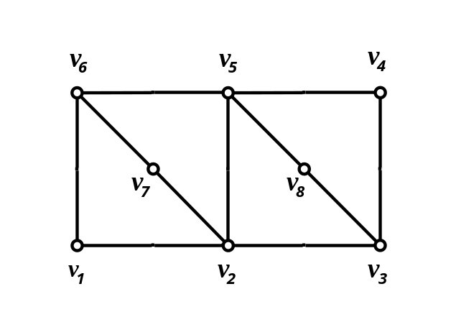
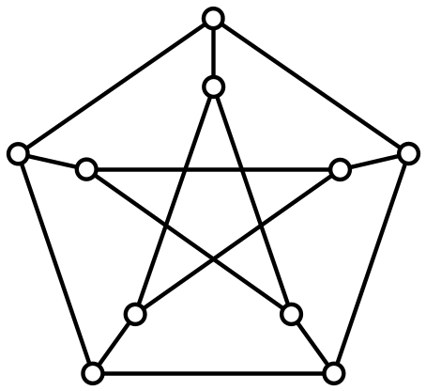
8.1.2 哈密尔顿图
例8.2 图8.5所示图G=<V，E>，若S={v₂，v₆}，则G-S是3个连通分图，因此ω(G-S)>|S|，从而G不是哈密尔顿图。
图8.5 图8.6

Slide 22
8.1.2 哈密尔顿图
又如，在图8.6所示彼得森(Petersen)图G=<V，E>中，V的任意真子集S，总有ω(G-S)≤|S|。但是，可以证明图G不是哈密尔顿图。
下面给出图G是哈密尔顿图的充分条件，这个结果是于1960年Ore研究得到的。
定理8.6 设G=<V，E>是|V|=n≥3阶简单图。若∀u，v∈V有d(u)+d(v)≥n-1，则G中存在一条哈密尔顿链。
证明：首先证明G是连通图。若G有两个或更多个互不连通的分图，设一个分图中有n₁个结点，任取一个结点u。

Slide 23
8.1.2 哈密尔顿图
设另一个分图中有n₂个结点，任取一个结点v，因为d(u)≤n₁-1，d(v)≤n₂-1，故d(u)+d(v)≤(n₁-1) +( n₂-1)< n-1，这与题设矛盾，故G必连通。
其次，我们从一条边出发构成一条链，证明它是哈密尔顿链。
设在G中有p-1条边的链，p< n，它的结点序列为v₁，v₂，…，v_{p}。如果有v₁或v_{p}邻接于不在这条链上的一个结点，我们立刻可扩展这条链，使它包含这一结点，从而得到p条边的链。

Slide 24
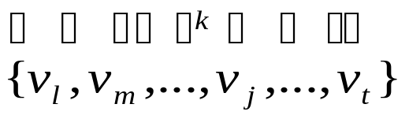
8.1.2 哈密尔顿图
否则，v₁和v_{p}都只邻接于这条链上的结点，我们证明在这种情况下，存在一个圈包含结点v₁，v₂，…，v_{p}。若v₁邻接于v_{p}，则v₁，v₂，…，v_{p}，v₁即为所求的圈。假设与v₁邻接的结点集是 ，
这里2≤l，m，…，j，…，t≤p-1，如果v_{p}是邻接于v_{l-1}，v_{m-1}，…，v_{j-1}，…，v_{t-1}中之一，譬如说v_{j-1}，如图8.7（a）所示，v₁v₂ v₃…v_{j-1}v_{p}v_{p-1}…v_{j}v₁是所求的包含结点v₁，v₂，…，v_{p}的圈。

Slide 25
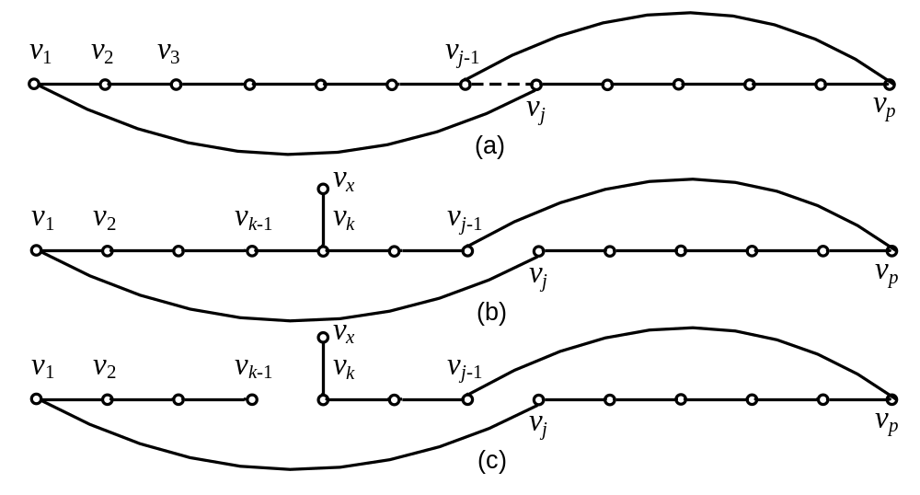
8.1.2 哈密尔顿图
图8.7

Slide 26
8.1.2 哈密尔顿图
如果v_{p}不邻接于v_{l-1}，v_{m-1}，…，v_{t-1}中任一个，则v_{p}至多邻接于p-k-1个结点，d(v_{p})≤p-k-1，d(v₁)=k，故d(v_{p})+ d(v₁)≤p-k-1+ k= p-1<n-1，即v₁与v_{p}度数之和至多为n-2，得到矛盾。
至此，我们有包含所有结点v₁，v₂，…，v_{p}的一个圈，因为G是连通的，所以在G中必有一个不属于该链的结点v_{x}与v₁，v₂，…，v_{p}中的某一结点v_{k}邻接，如图8.7（b）所示，于是就得到一条包含p条边的链（v_{x}，v_{k}，v_{k+1}，…，v_{j-1}，v_{p}，v_{p-1}，…，v_{j}，v₁，v₂，…，v_{k-1}）。如图8.7（c）所示，重复前述构造法，直到得到n-1条边的链。

Slide 27
8.1.2 哈密尔顿图
例8.3 考虑在七天内安排七门课程的考试，使得同一位教师所教的两门课考试不排在接连的两天中，试证明如果没有教师担任多于四门课程，则符合上述要求的考试安排总是可能的。
证明：设为具有七个结点的图，每个结点对应于一门课程考试，如果这两个结点对应的课程考试是由不同教师担任的，那么这两个结点之间有一条边，因为每个教师所任课程数不超过4，故每个结点的度数至少是3，任两个结点的度数之和至少是6，故总是包含一条哈密尔顿链，它对应于一个七门考试科目的一个适当的安排。

Slide 28




8.1.2 哈密尔顿图
定理8.7 设G=<V，E>是|V|=n≥3阶简单图。若∀u，v∈V有d(u)+d(v)≥n，则G是哈密尔顿图。
证明：由定理8.6可知必有一条哈密尔顿链，设为v₁v₂…v_{n}，如果v₁与v_{n}邻接，则定理得证。
如果v₁与v_{n}不邻接，假设v₁邻接于{ } 2≤i_{j}≤n-1，可以证明v_{n}必邻接于 ， ，… ， 中之一。如果不邻接于 ， ，… ， 中任一结点，则v_{n}至多邻接于n-k-1个结点，因而
d(v_{n})≤n-k-1，而 d(v₁)= k

Slide 29
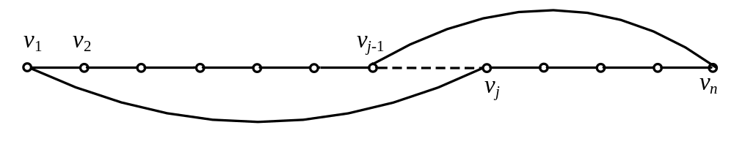
8.1.2 哈密尔顿图
故d(v₁)+ d(v_{n}) ≤n-k-1+ k = n-1，与题设矛盾，所以必有哈密尔顿圈v₁v₂…v_{j-1}v_{n}v_{n-1}…v_{j}v₁，如图8.8所示。
图8.8
推论8.1 给定简单图G=<V，E>，若|V|≥3，δ≥|V|/2，则G是哈密尔顿图。
本推论是由G.A.Dirac于1952年给出的，它也只是个充分条件。例如，十多边形显然是哈密尔顿图，但δ=2˂ 10/2=5。

Slide 30
8.1.2 哈密尔顿图
Bondy和Chvatol于1969年证明了更强的充分条件。他们的方法是建立下面两个引理之上的。
引理8.1 给定连通图G=<V，E>，|V|=n≥3。若u，v∈V，u与v不邻接且d(u)+d(v)≥n，则G是哈密尔顿图当且仅当 G+[u，v]是哈密尔顿图。
证明：必要性：显然成立。
充分性：用反证法。假设G不是哈密尔顿图，如同定理8.6的证明一样，可得d(u)+d(v) <n，这与题设d(u)+d(v)≥n矛盾。故G是哈密尔顿图。
受引理8.1启示，可以定义图的闭包概念。

Slide 31
8.1.2 哈密尔顿图
定义8.5 给定连通图G=<V，E>，|V|=n。图G的闭包是由G通过相继地用边连接两个其度之和至少为n的不邻接结点，直到不能如此进行为止而得到的图。用C(G)表示图G的闭包。
引理8.2 C(G)是惟一确定的。
证明：假设C₁(G)和C₂(G)分别是由G得到的两个闭包。用e₁，e₂，…，e_{m}和f₁，f₂，…，f_{n}分别表示获取C₁(G)和C₂(G)而向G加入边序列。可以断言，每条边e_{i} ∈C₂(G)和每条边f_{j} ∈C₁(G)。

Slide 32

8.1.2 哈密尔顿图
如若不然，至少存在一条边，比如e_{k+1}=[u，v]，是边序列e₁，e₂，…，e_{m}中第一条不属于C₂(G)的边。令H=G+{e₁，e₂，…，e_{k}}，因为e_{k+1}∈C₁(G)，于是d_{H}(u)+d_{H}(v) ≥n，由e_{k+1}的选择，知e₁，e₂，…，e_{k}∈C₂(G)，故H是C₂(G)的子图，且有
≥n
这与e_{k+1 ∉C2}(G)矛盾。所以对任意e_{i} ∈C₁(G)都有e_{i} ∈C₂(G)。
同样可证明，每个f_{j}属于C₁(G)。因此C₁(G)和C₂(G)是一个图，即G的闭包C(G)是惟一确定的。

Slide 33
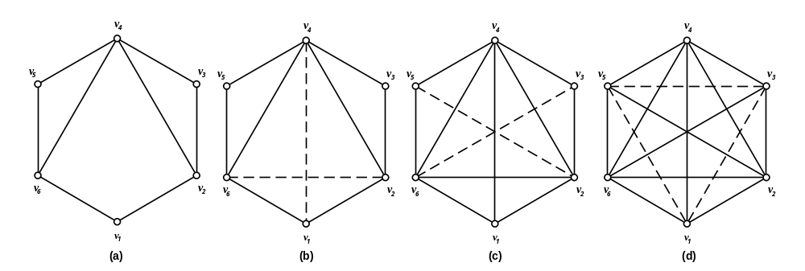
8.1.2 哈密尔顿图
例8.4 已知图8.9所示图G=<V，E>，且|V|=6，试构造其闭包C(G)。
图8.9

Slide 34
8.1.2 哈密尔顿图
解：因|V|=6，又d(v₁)+d(v₄)=2+4≥6和d(v₂)+d(v₆)=3+3≥6，故在G中可加入边[v₁，v₄]，[v₂，v₆]得图G₁=G+{[v₁，v₄]，[v₂，v₆]}，其图示为8.9（b）。在图G₁中，由于d(v₂)+d(v₅)=4+2≥6和d(v₃)+d(v₆)=2+4≥6，所以在G₁中可加入边[v₂，v₅]，[v₃，v₆]得到图G₂= G₁+{[v₂，v₅]，[v₃，v₆]}，其图示为8.9（c）。

Slide 35
8.1.2 哈密尔顿图
在图G₂中，因为d(v₁)+d(v₃)=3+3≥6，d(v₁)+d(v₅)=3+3≥6和d(v₃)+d(v₅)=3+3≥6，故在G₂中可加入边[v₁，v₃]，[v₁，v₅]和[v₃，v₅]后得到图G₃= G₂+{[v₁，v₃]，[v₁，v₅]，[v₃，v₅]}，其图示为8.9(d)。
可见，G₃中再无边可加入，这时G₃即是所求的闭包C(G)。
由此例可知，给定图G的闭包C(G)是个完全图。但不能由此断言，每个图的闭包都是完全图，读者可构造一个例子来说明这一点。
下面定理是引理8.1的直接结果：

Slide 36
8.1.2 哈密尔顿图
定理8.8 简单连通无向图G是哈密尔顿图当且仅当 C(G)是哈密尔顿图。
容易看出，至少有三个结点的所有完全图都是哈密尔顿图。由此可得到下面推论：
推论8.2 给定简单无向图G=<V，E>，|V|≥3。若C(G)是完全图，则图G是哈尔密顿图。
例8.5 试判别图8.10(a)和(b)所示的图G₁和G₂是否为哈密尔顿图。
解：在图8.10(a)中，取S={v₁，v₂，v₃}，则ω(G-S)>|S|，可见G₁不是哈密尔顿图。

Slide 37
8.1.2 哈密尔顿图
在图8.10(b)中，可构造G₂的闭包C(G₂)，而C(G₂)是完全图，故G₂是哈尔密顿图。C(G₂)如图8.11所示，虚线是加入的边。
根据图8.11中结点的度判别一个图是否为哈密尔顿图，利用推论8.2可导出不同的充分条件。例如当δ≥n/2时，C(G)显然是完全图，因此Dirac条件（即推论8.1）是这一推论的直接结果。
对于有向图的哈密尔顿回路和路也有此类似结果，但其证明却是困难得多，因此这里只叙述由Ghoula-Houri给出的定理如下：

Slide 38
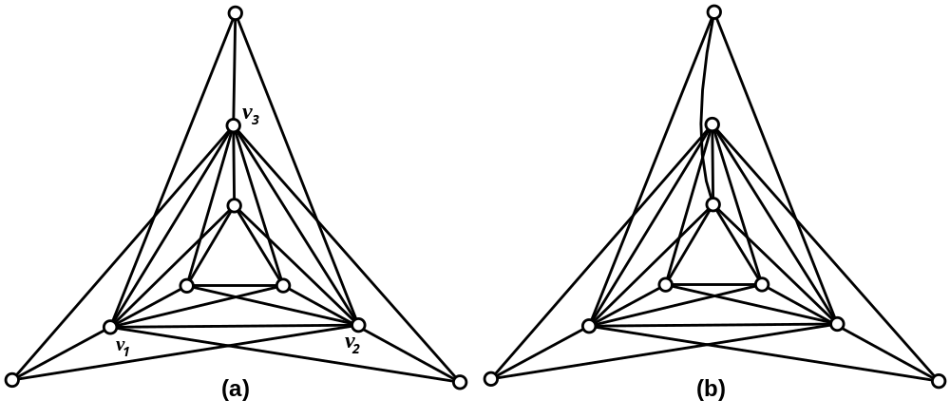
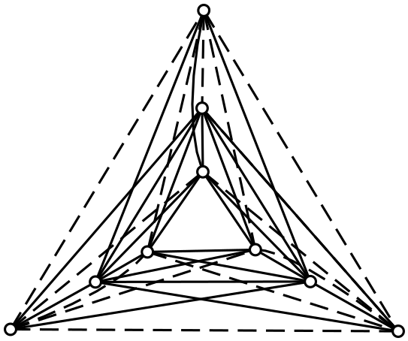
8.1.2 哈密尔顿图
定理8.9 给定n阶强连通图G=<V，E>。若对任意v∈V，有d⁺(v)+d⁻(v)≥n，则G有哈密尔顿回路。
图8.10 图8.11

Slide 39
8.2 二部图和平面图
8.2.1 二部图
日常生活中或生产实际中的很多问题，例如，婚姻、工作分配和课程安排等问题，都可用二部图表示。借助二部图的理论可以解决这些领域的许多问题。本小节简要介绍二部图及二部图匹配理论的主要概念和成果。
定义8.6 给定简单无向图G=<V，E>，且V=V₁∪V₂，V₁∩V₂=∅。若V₁和V₂的诱导子图<V₁>和<V₂>都是零图，则称G是二部图或偶图，并将二部图记作G=<V₁，E，V₂>，并称V₁，V₂是V的划分。

Slide 40
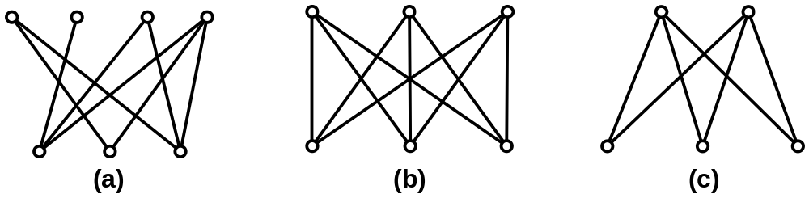
8.2.1 二部图
在一个二部图G=<V₁，E，V₂>中，若|V₁| = m，|V₂| = n，且对任意的u∈V₁，v∈V₂均有[u，v]∈E，则称G为完全二部图，记为K_{m,n}。
图8.12
例8.6 图8.12中(a)为一般二部图，(b)是K_{3,3}，(c)是K_{2,3}。

Slide 41







8.2.1 二部图
定理8.10 简单图G为二部图当且仅当G中所有基本圈的长度为偶数。
证明：
必要性：假设G为二部图，并记为G=<V₁，E，V₂>。如果[v_{i}，v_{j}]∈E，则v_{i}∈V₁和v_{j}∈V₂。
是G中长度为l的基本圈。不妨令 ， ， ，…∈V₁， ， ， ，…∈V₂。因此l-1必定为奇数，而l为偶数。
充分性：由于只要G的每个分图为二部图，G必是二部图，故只需考察连通图G=<V，E>。

Slide 42
8.2.1 二部图
任取u∈V，令
V₁={v| v∈V且d<u，v>为偶数}
V₂= V - V₁
显然V=V₁∪V₂，V₁∩V₂=∅。因此，只需证明V₁和V₂的诱导子图<V₁>和<V₂>是零图。
令v_{i}，v_{j}∈V₁。假设[v_{i}，v_{j}]∈E，则由u和v_{i}距离为偶数的最短链，边[v_{i}，v_{j}]和由v_{j}到u距离为偶数的最短链构成一个圈，其长度显然为奇数，而这与已知G中所有基本圈的长度为偶数是矛盾的。由于v_{i}，v_{j}是V₁中的任意两结点，故V₁的诱导子图<V₁>是零图；同理可证，V₂的诱导子图<V₂>是零图。

Slide 43
8.2.1 二部图
定义8.7 给定简单无向图G=<V，E>，若M⊆E且M中任意两条边都是不邻接的，则子集M称为G的一个匹配或对集，并把M中的边所关联的两个结点称为在M下是匹配的。
令M是G的一个匹配，若结点V与M中的边关联，则称v是M—饱和的；否则，称v是M—不饱和的；若G中的每个结点都是M—饱和的，则称M是完全匹配。如果G中没有匹配M₁，使|M₁|＞|M|，则称M是最大匹配。显然，每个完全匹配是最大匹配，但反之不真。

Slide 44
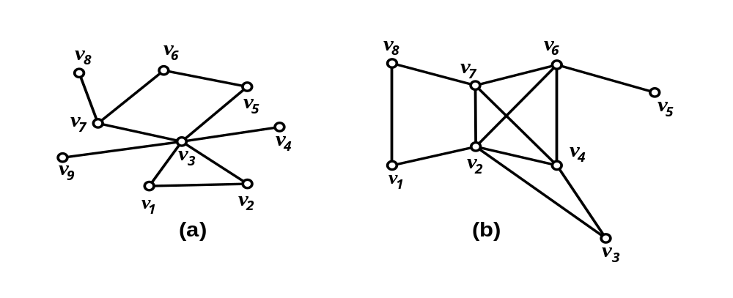
8.2.1 二部图
图8.13
例8.7 图8.13中(a)的一个最大匹配是{[v₁，v₂]，[v₃，v₉]，[v₅，v₆]，[v₇，v₈]}；(b)的一个完全匹配是{[v₁，v₂]，[v₃，v₄]，[v₅，v₆]，[v₇，v₈]}。

Slide 45
8.2.1 二部图
定义8.8 令M是图G=<V，E>中的一个匹配。若存在一个链，它是由分别由E-M和M中的边交替构成，则称该链是G中的M—交错链；若M—交错链的始结点和终结点都是M—不饱和的，则称该链为M—增广链；特别地，若M—交错链的始结点也是它的终结点而形成圈，则称该圈为M—交错圈。
例如，在图8.13(a)中，v₉v₃v₅v₆v₇是M—交错链；v₉v₃v₅v₆v₇v₈是M—增广链；v₃v₅v₆v₇v₃是M—交错圈，其中M＝{[v₃，v₅]，[v₆，v₇]}。

Slide 46
8.2.1 二部图
在匹配理论中，人们特别关心的是最大匹配。Berge在1957年给出了一个图中的一个匹配为最大匹配的充要条件。在证明这一结论时，我们用S⊕T表示两个集合S和T的对称差，即:
S⊕T=(S∪T)-(S∩T)。
引理8.3 设M₁和M₂是图G中的两个匹配，则在<M₁⊕M₂>中，每个分图或是交错链，或是交错圈。

Slide 47
8.2.1 二部图
证明：由于M₁和M₂都是图G中的匹配，故<M₁⊕M₂>中每个结点的度至多是2，于是每个连通分图中每个结点的度至多是2，从而每个分图或者是一个圈，或者是一个链，且其上的边交替地属于M₁和M₂。
定理8.11 图G的一个匹配M是个最大匹配当且仅当G中不含有M—增广链。
证明：必要性：令M是G的最大匹配。用反证法，假设G中含有M—增广链C_{M}，作
M₁=M⊕E(C_{M})

Slide 48
8.2.1 二部图
其中E(C_{M})表示链C_{M}中所有边的集合。则M₁是G的匹配且|M₁|=|M|+1。可见，M不是最大匹配，这与已知矛盾。故G中不含有M—增广链。
充分性：假设G中不含有M—增广链，且M不是G的最大匹配，于是可令M₁是G的最大匹配，则
|M₁|>|M| (8.1)
考虑M₁⊕M，则从引理8.3可得图<M₁⊕M>（可见图8.14）中每个分图或是交错链，或是交错圈（它必是偶数长度）。

Slide 49
8.2.1 二部图
但因(8.1)知，图<M₁⊕M>中M₁的边比M多，所以图<M₁⊕M>中的交错链必以M₁中的边为起始边和终止边，即该链在<M₁⊕M>中是M₁—饱和的而G中是M—不饱和的。因此，该链是G中的M—增广链，这与已知G中不含有M—增广链矛盾，于是，M必是G中的最大匹配。
在图8.14(a)中有两个匹配M₁和M，其中
M₁={[v₁，v₇]，[v₂，v₈]，[v₃，v₉]，[v₅，v₆]}
M={[v₁，v₇]，[v₃，v₆]，[v₄，v₈]}

Slide 50
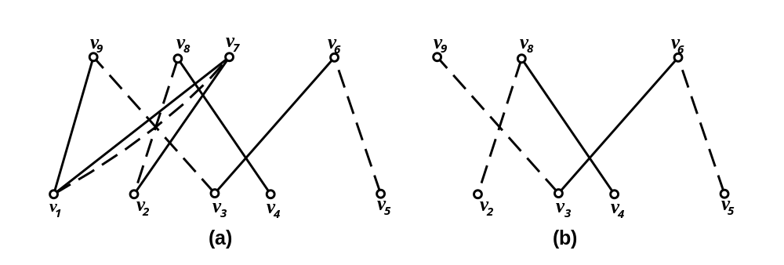
8.2.1 二部图
图8.14 (b)表示<M₁⊕M₂>。
图8.14
在许多应用中，希望在二部图G=<V₁，E，V₂>中找出一个匹配M，使得V₁中每个结点都是M—饱和的。1935年，Hall首先给出存在这样匹配的充分必要条件的定理。

Slide 51
8.2.1 二部图
定理8.12 给定二部图G=<V₁，E，V₂>，G中存在使V₁中每个结点饱和的匹配当且仅当对任意S⊆V₁有
|N(S)|≥|S| (8.2)
其中N(S)表示与S中结点邻接的所有结点集合。
证明：必要性：假设G中存在使V₁中每个结点饱和的匹配M，且S⊆V₁。因为在M作用下，S中的结点与N(S)中的不同结点匹配，显然，|N(S)|≥|S|。
充分性：假设G=<V₁，E，V₂>是满足(8.2)的二部图，但G中不存在使V₁中每个结点饱和的匹配。

Slide 52
8.2.1 二部图
这与(8.2)矛盾。令M₁是G中的最大匹配，由刚才假设知，M₁不使V₁中每个结点饱和。所以，在V₁中存在M₁—不饱和结点，比如v。再令W表示经M₁—交错而可达v的所有结点集合。因M₁是最大匹配，由定理8.11知，v是W中仅有的M₁—不饱和结点。作S=W∩V₁和T=W∩V₂，见图8.15。
显然，在M₁作用下，S-{v}中的结点与T中结点匹配，所以 |T|=|S| -1 (8.3)
和N(S)⊇T。事实上，有 N(S)=T (8.4)

Slide 53
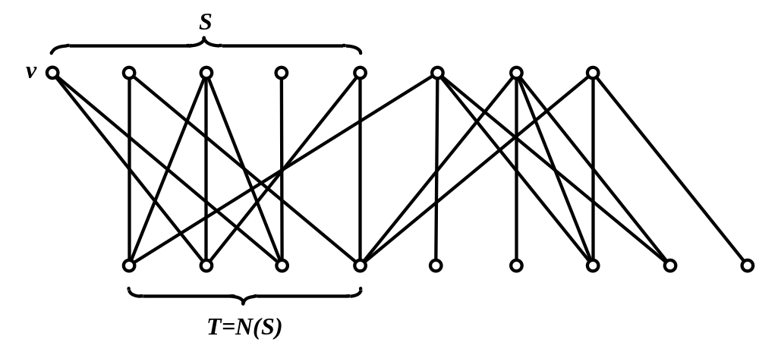
8.2.1 二部图
图8.15
因为N(S)中每个结点是经M₁—交错链而可达v的。由(8.3)和(8.4)得到 |N(S)|=|S| -1<|S|
这与(8.2)矛盾。故G中存在使V₁的每个结点饱和的匹配。

Slide 54
8.2.1 二部图
推论8.3 若G=<V₁，E，V₂>是二部图，且对于任意v∈V₁或V₂有d(v)=k＞0，则G有一个完全匹配。
在定理8.12的证明中，它提供了在二部图G=<V₁，E，V₂>中寻找一个匹配M，使V₁中每个结点是M—饱和的。下面给出寻找图G=<V₁，E，V₂>中任意一个匹配M的称为Hungarian方法的算法。该算法是：
(1) 若V₁中每个结点是M—饱和的，停止。否则，令v是V₁中M—不饱和结点，作
 S={v}和T=∅

Slide 55
8.2.1 二部图
(2) 若N(S)=T，因为|T|=|S|-1，则|N(S)|＜|S|，由Hall定理知，不存在使V₁中每个结点都是饱和的匹配，停止，否则，令y∈N(S)-T。
(3) 若y是M—饱和的，令[y，z]∈M，作
 S←S∪{z}和T←T∪{y}
并转到(2)；否则，令C_{M}是以v为始结点和y为终结点的M—增广链，作M←M⊕E(C_{M})并转到(1)。其中E(C_{M})表示C_{M}中所有边的集合。
上述二部图中的匹配理论在解决人员任务的派遣和官职任免中都很有用处。

Slide 56
8.2.1 二部图
例8.8 有四名教师张振、王兴、李忠和赵华，可分派他们教四门课程：数学、物理、电工和计算机导论。张振懂物理和电工；王兴懂数学和计算机导论；李忠懂数学、物理和电工；赵华只懂电工。问应如何分派，才不会使任何人去讲他不懂的课程而又不存在有的课程无人教？
解：以c、w、l和z代表张振、王兴、李忠和赵华；以m、p、e和s表示数学、物理、电工和计算机导论。令V₁={c，w，l，z}，V₂={m，p，e，s}以及x∈V₁∧y∈V₂∧x懂y⇔[x，y]∈E，则作G=<V₁，E，V₂>。

Slide 57
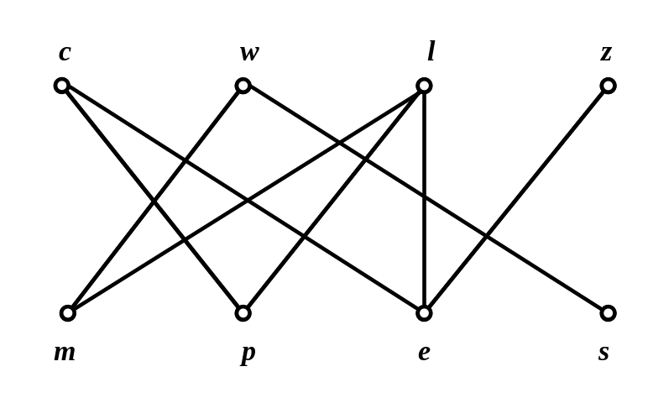
8.2.1 二部图
于是，要求的问题转化为G中的一个完全匹配M，故M={[c，p]，[w，s]，[l，m]，[z，e]}。可见图8.16。
图8.16

Slide 58
8.2.2 平面图
在一些实际问题中，要涉及到图的平面性的研究，比如大家都知道的印刷线路板的布线问题、交通道路的设计问题等。近些年来，大规模集成电路的发展，进一步促进了图的平面性的研究。本小节将简要介绍平面图的概念，欧拉公式和平面图的着色。
定义8.9 一个无向图G=<V，E>，如果能把它画在平面上，且除V中的结点外，任意两条边均不相交，则称该图G为平面图。
例如，图8.17中(a)与(b)都是平面图，而(c)和(d)都不是平面图。

Slide 59
8.2.2 平面图
有些图表面上看去它的边是在除图中的结点外相交的，如图8.17中(a)和(b)，但经过适当变动后可以使各边互不相交，因此这样的图是平面图，如(a)和(b)经变动后分别为(e)和(f)。然而也有一些图，不管你如何处理，总出现相交的边，如图8.17中(c)和(d)便是如此，这种图就是非平面图了。
下面给出一种判别平面图的直观方法。
根据平面的定义，无圈的图显然是平面图。故，研究图的平面性问题，只需要限制有圈的一类图即可。判别方法是：

Slide 60
8.2.2 平面图
(1) 对于有圈的图找出一个长度尽可能大的且边不相交的基本圈。
(2) 将图中那些相交于非结点的边，适当放置在已选定的基本圈内侧或外侧，若能避免除结点之外边的相交，则该图是平面图；否则，便是非平面图。

Slide 61
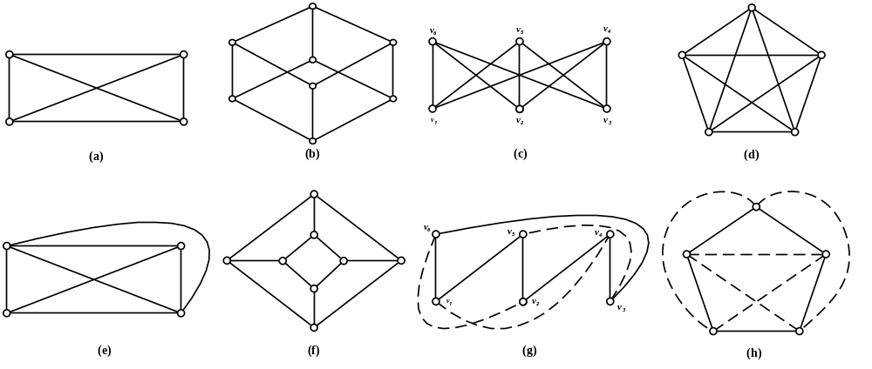
8.2.2 平面图
图8.17

Slide 62
8.2.2 平面图
例如，在图8.17(c)中，选基本圈C:v₁v₅v₂v₄v₃v₆v₁，考察边[v₁，v₄]，[v₂，v₆]和[v₃，v₅]。可以看出，这些边中每一条边或位于圈的外侧或位于圈的内侧。故至少有两条边会处于圈C的同侧，而且必相交于非结点处，如图8.17(g)所示。故(g)是非平面图，即(c)是非平面图。而(c)正是K_{3,3}，因此，K_{3,3}是非平面图。类似地可证图8.17(d)是非平面图，即K₅是非平面图。

Slide 63
8.2.2 平面图
在图论中，称K_{3,3}和K₅是库拉托夫斯基图。这是因为波兰数学家库拉托夫斯基(K.Kuratowski)于1930年给出的判别平面图充要条件时曾用到这两个图。下面就来介绍这一定理，不过它要用到两个图同胚或边收缩的概念。可以看出，在给定图G的任何一条边上插入一个度为2的结点，使一条边成为两条边，或者涂抹图G中度为2的结点，使两条边成为一条边，这些都不会影响图的平面性。如图8.18所示。

Slide 64
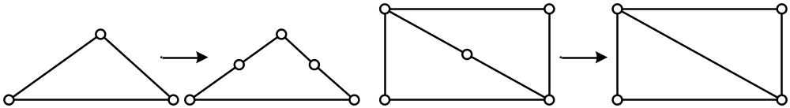
8.2.2 平面图
图8.18
定义8.10 若图G₂可由图G₁中的一些边上适当插入或涂抹度为2的有限个结点后而得到，则称G₁与G₂同胚。
显然，任何两个基本圈是同胚的。
例如，图8.19(b)与(a)，(c)与(a)都是同胚的。

Slide 65
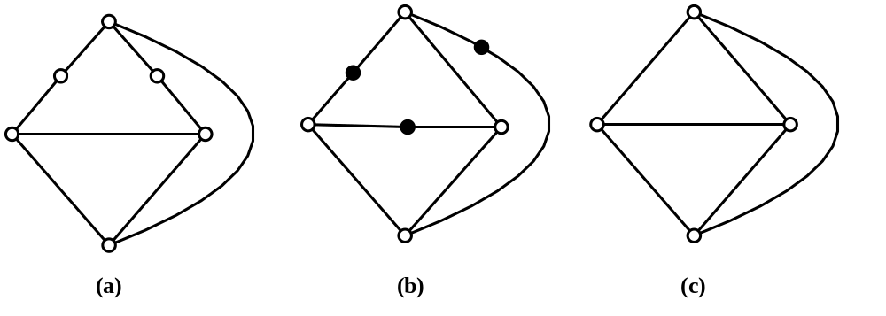
8.2.2 平面图
图8.19
定理8.13(平面图判定定理) 一个图G是平面图当且仅当G中不含同胚于K_{3,3}或K₅的子图，或G不含由边收缩成K_{3,3}或K₅的子图。
该定理的证明是冗长的，略去了，有兴趣读者可参见图论专著中的证明。

Slide 66
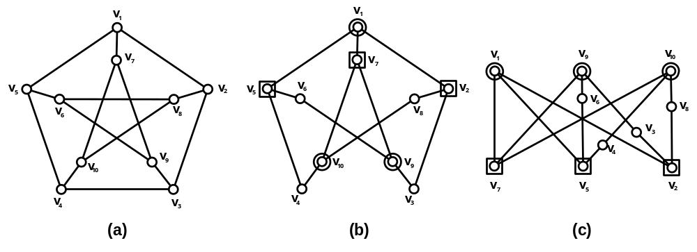
8.2.2 平面图
该定理表述是简明的，但它所给的条件常常是不易验证的。例如，图8.20(a)所示的图称为彼得森图，它是非平面图，因为当删去边[v₆，v₈]和[v₃，v₄]时，它成为含有同胚于K_{3,3}的子图，如图8.20(b)或(c)所示。
图8.20

Slide 67
8.2.2 平面图
下面介绍平面图中的重要的欧拉公式。
定义8.11 设G为一平面图，若由G的一条或多条边所界定的区域内部不含图G的结点和边，这样的区域称为G的一个面，记为f。包围这个区域的各条边所构成的圈，称为该面f的边界，其圈的长度，称为该面f的度，记为d(f)。为强调平面图G中含有面这个元素，今后把平面图表示为G=<V，E，F>，其中F是G中所有面的集合。
为方便计，有时把平面图G的外部的无限区域当作一个面，称为无限面或外部面，其余的面称为有限面或内部面。由定义不难证明下面定理：

Slide 68
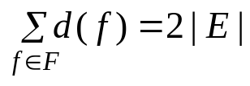
8.2.2 平面图
定理8.14 令G=<V，E，F>是连通平面图，
则 。
证明：因为任何一条边，或者是两个面的公共边，或者在一个面中作为边界被重复计算两次，故面的次数之和等于其边数的两倍，即 。
例如，图8.21所示的图G=<V，E，F>，其中|V|=10，|E|=13和|F|=5。f₁为无限面，f₃是由10条边所界定，其中边[v₅，v₈]，[v₇，v₈]和[v₈，v₉]计算两次，见图中的虚线。

Slide 69
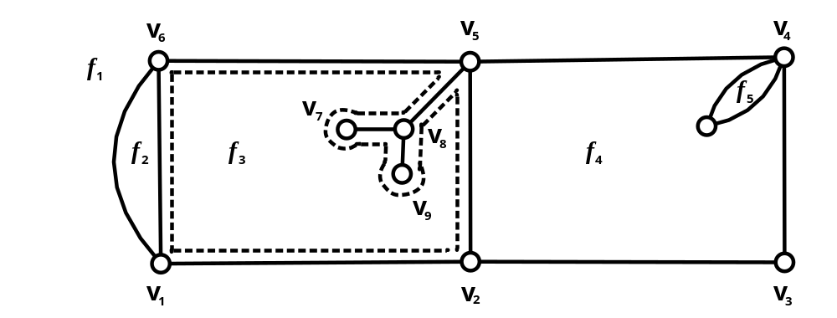
8.2.2 平面图
图8.21
定理8.15(欧拉定理) 设G=<V，E，F>是连通平面图，则|V|-|E|+|F|=2。
这便是著名的欧拉公式。

Slide 70
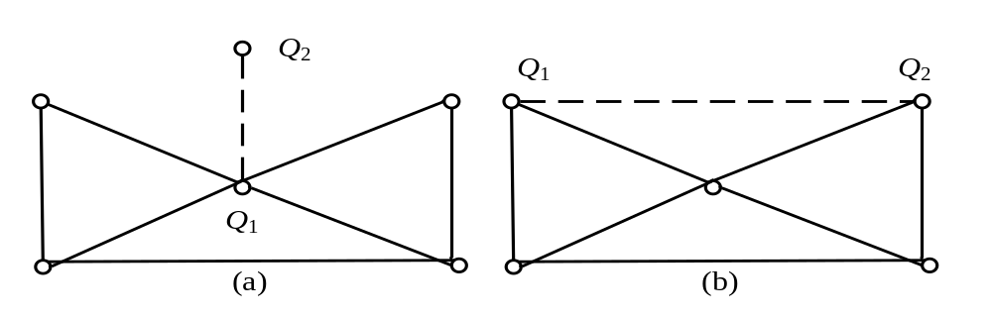
8.2.2 平面图
证明：（1）若G为一个孤立结点，则|V|=1，|E|=0，|F|=1，故|V|-|E|+|F|=2成立。
（2）若G为一条边，即|V|=2，|E|=1，|F|=1，故|V|-|E|+|F|=2成立。
（3）设G为k条边时，欧拉公式成立。即|V|_{k}-|E|_{k}+|F|_{k}=2。下面考察G为k+1条边时的情况。
图8.22

Slide 71
8.2.2 平面图
因为在k条边的连通图上增加一条边，使它仍为连通图，只有下述两种情况：
a）加上一个新结点Q₂，Q₂与图上的一点Q₁相连，如图8.22(a)所示，此时|V|_{k}和|E|_{k}两者都增加1，而面数|F|_{k}未变，故
(|V|_{k} +1)-(|E|_{k} +1)+|F|_{k} =|V|_{k}-|E|_{k}+|F|_{k}=2
b）用一条边连接图上的两已知点Q₁和Q₂，如图8.22(b)所示，此时|E|_{k}和|F|_{k}两者都增加1，而结点数|V|_{k}未变，故
|V|_{k} –(|E|_{k} +1)+(|F|_{k} +1)=|V|_{k}-|E|_{k}+|F|_{k}=2

Slide 72

8.2.2 平面图
推论8.4 给定连通简单平面图G=<V，E，F>。若|V|≥3，则|E|≤3|V|-6。
证明：因为G是|V|≥3的简单平面图，则它的每个平面至少有三条边组成。所以，G中各个面的边的总数大于或等于3|F|，又由于一条边至多为两个面的边界，因此G中各个面的边的总数小于或等于2|E|。故 2|E|≥3|F| ，即 |F|≤ |E|
将它代入欧拉公式：|V|-|E|+|F|=2得到
|V|-|E|+ |E|≥2 ，化简即得
|E|≤3|V|-6

Slide 73
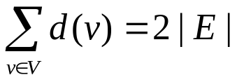
8.2.2 平面图
推论8.5 设G=<V，E，F>是一个连通简单平面图，若|V|≥3，则存在v∈V，使得d(v)≤5。
证明：假设G中的每个结点v，都有d(v)＞6，则由定理7.1及|V|≥3可得
6|V|＜
即有 |E|＞3|V|＞3|V|-6，这与推论8.4矛盾。
推论8.6 给定连通简单平面图G=<V，E，F>。若对于每个面f ∈F，有d(f )≥4，则|E|≤2|V|-4。

Slide 74

8.2.2 平面图
证明：假设G中每个面f ∈F，有d(f )≥4，则由定理8.14可得 ≥4|F|
即有 |E|≥2|F|
将它代入欧拉公式：|E|=|V|+|F|-2≤|V|+ |E|-2，整理得， |E|≤2|V|-4。
推论8.7 完全图K_{n}是平面图当且仅当n≤4。
证明：对于n≤4，K_{n}显然是平面图。下面只需证明对于n≥5时，K_{n}不是平面图。对此，只要证明K₅不是平面图即可。
假设K₅是平面图，由推论8.4有 |E|≤3|V|-6

Slide 75

8.2.2 平面图
但是 10= =|E|≤3|V|-6=15-6=9
这是不可能得，故K₅是非平面图。
推论8.8 完全二部图K_{m,n}是平面图当且仅当 m≤2或n≤2。
证明：显然，当m≤2或n≤2时，K_{m,n}是平面图。现在假设m≥3且n≥3。为证明K_{m,n}是非平面图，只需证明K_{3,3}是非平面图即可。
假设K_{3,3}是平面图，由推论8.6可知 |E|≤2|V|-4
但是 9=|E|≤2|V|-4=12-4=8
这样产生矛盾，故K_{3,3}是非平面图。

Slide 76
8.2.2 平面图
下面讨论平面图的着色问题。
平面图的着色问题，最早起源于地图的着色。在一张地图中，若相邻国家着以不同的颜色，那么最少需要多少种颜色呢？1840年，德国数学家麦比乌斯(A.F.Mǒbius)在他的讲稿中第一次提出了确信用四种颜色可以对地图着色的问题(以下简称四色猜想)。1879年肯普(Kempe)给出了这个猜想的第一个证明，但到1890年希伍德(Hewood)发现肯普证明是有错误的，然而他指出了肯普的方法虽不能证明地图着色用四种颜色就够了，但却可以证明用五种颜色是够的，即五色定理成立。

Slide 77
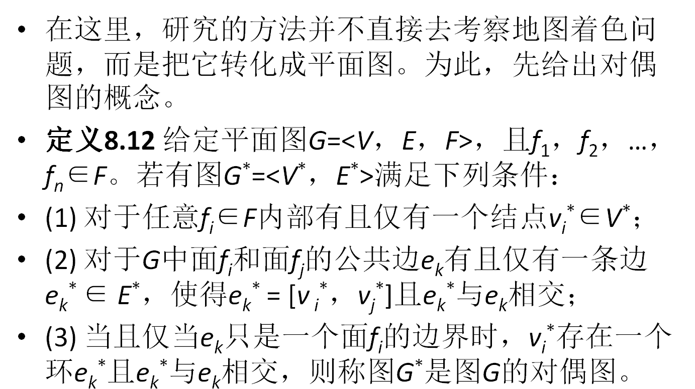
8.2.2 平面图

Slide 78
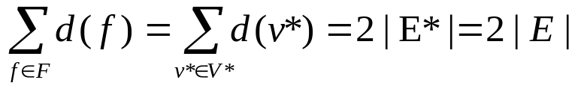
8.2.2 平面图
例如，在图8.23中，G的边和结点分别用实线和“○”表示，而它的对偶图G*的边和结点分别用虚线和“·”表示。
从对偶图的定义可以看出，若G*=<V*，E*>是平面图G=<V，E，F>的对偶图，则G也是G*的对偶图。一个连通平面图G的对偶图G*也是平面图，而且有
|E(G*)|=|E(G)|，|V(G*)|=|F(G)|
d_{G}*(v_{i}*)=d_{G}(f _{i} ) f_{i}∈F，v_{i}*∈V*
其中E(G)表示图G的所有边集合，F(G)表示图G的所有面的集合。于是，有
即定理8.14。

Slide 79
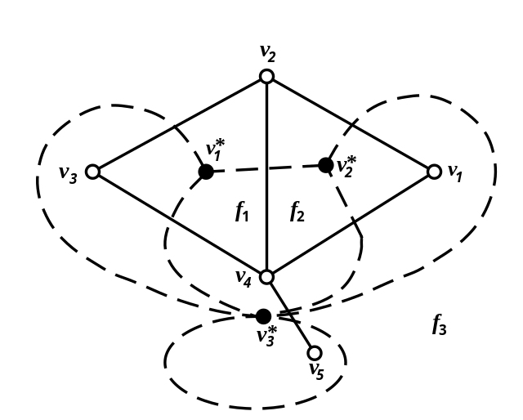
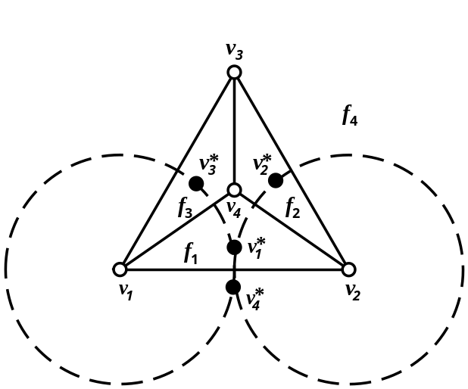
8.2.2 平面图
定义8.13 若图G的对偶图G*同构于G，则称G是自对偶图。
例如，图8.24给出了一个自对偶图。
图8.23 图8.24

Slide 80
8.2.2 平面图
定理8.16 若平面图G=<V，E>是自对偶图，则|E|=2(|V|-1)。
证明：由欧拉公式 |V|-|E|+|F|=2
因G=<V，E>是自对偶图，所以 |F|=|V|，
将其代入欧拉公式，整理即得 |E|=2(|V|-1)。
从对偶图的定义容易知道，对于地图的着色问题，可以化为一种等价的对于平面图的结点的着色问题。因此，四色问题可以归结为要证明：对任意平面图一定可以用四种颜色，对其结点进行着色，使得相邻结点都有不同颜色。

Slide 81
8.2.2 平面图
平面图G=<V，E>的着色α是从结点集V到色集C={c₁，c₂，…，c_{n}}上一个映射，使对任意边[v_{i}，v_{j}]∈E均有α(v_{i})≠α(v_{j})，即对G的每个结点指派一种颜色，使得相邻结点都有不同的颜色。
对于平面图G着色时，需要的最少颜色数称为G的着色数，记为χ(G)。
定理8.17 (五色定理)对于任何简单平面图G=<V，E>，均有χ(G)≤5。
证明：只需考虑连通简单平面图G的情形。对|V|施行归纳证明。

Slide 82
8.2.2 平面图
a）当|V|≤5时，显然有χ(G)≤5。
b）设|V|=k时，结论成立。现考察|V|=k+1的情形。由推论8.5可知，存在v₀∈V，使得d(v₀)≤5。在图G中删去v₀，得图G-{v₀}。由归纳假设知，χ(G-{v₀})≤5。
现在研究G中结点v₀的着色。
①若d(v₀)＜5，则与v₀邻接结点数不超过4，故可对v₀着色，得到一个最多是五色的图G。
② d(v₀)=5，则与v₀邻接的结点依顺时针排列为v₁，v₂，v₃，v₄和v₅。

Slide 83
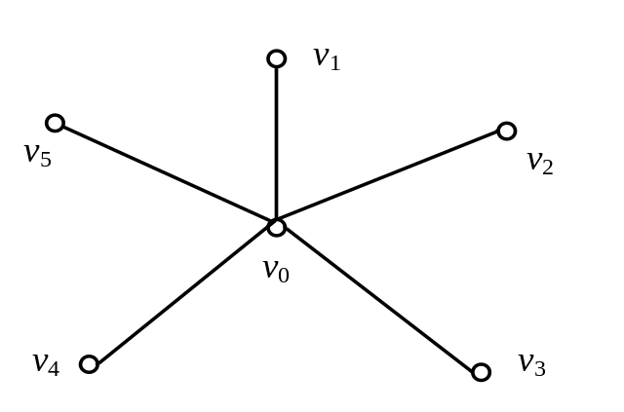
8.2.2 平面图
它们分别着不同的颜色c₁，c₂，c₃，c₄和c₅。如图8.25所示。令H为G-{v₀}中所有着c₁和c₃色的结点集合，F为G-{v₀}中所有着c₂和c₄色的结点集合。
i）若v₁与v₃属于结点集H所导出
子图的两个不同的连通分支中，
将v₁所在分图中的两种颜色c₁和
c₃对调，并不影响图G-{v₀}的正常
着色，然后在v₀上着c₁色，即得 图8.25
图G是五色的。

Slide 84
8.2.2 平面图
ii）若v₁与v₃属于结点集H所导出子图的同一个连通分支中，那么从v₁到v₃必有一条链P，P上的各个结点都是着c₁或c₃色。链P与边[v₀，v₁]，[v₀，v₃]一起构成了一个圈L，它包围了v₂或v₄，但不能同时包围v₂和v₄，故v₂和v₄分别属于结点集F所导出子图的两个不同连通分支中。因此在包含v₂的连通分支中将c₂和c₄颜色对调并不会影响G-{v₀}的正常着色，那样，点v₂与v₄都着了c₄色，故对v₀着c₂色，即可得到五色图G。
由此定理及对偶图定义，可得出下面定理。

Slide 85
8.2.2 平面图
定理8.8 任何地图M，M是五着色的，即χ(M)≤5。
自从四色猜想提出后，一百多年来，一直成为数学上的著名难题，它吸引许许多多的人，为之付出大量辛劳，也得到很多重要结果，但未能得到彻底解决。直到1976年6月，由美国伊利诺斯大学两名数学家爱普尔(K.I.Apple)、黑肯(W.Haken)在考西(J.Koch)帮助下借助于电子计算机，用了一百多亿次逻辑判断，花了1200多机时才证明四色猜想是成立的，从此宣告，四色猜想成为四色定理。

Slide 86
8.2.2 平面图
现将它叙述如下：
定理8.19 (四色定理)对于任何平面图G，有χ(G)≤4。
相应地有下面的定理。
定理8.20 对于任何地图M，M是四着色的，即χ(M)≤4。

Slide 87
8.3 树
19世纪中叶，克希霍夫（Kirchhoff）在1847年研究电网络时巧妙地用了“生成树”的概念，凯莱（A.Cayley）在1857年用树的概念成功地研究了有机化学的同分异构物，从而使树的理论获得发展。时至今日，树的概念可以说已经成为图论中最重要的一个概念，尤其是在图论的应用中显得更加有意义。
这里将给出树的定义，简要介绍树的基本性质及其应用。由于树分为无向树和有向树，因此将分别予以讨论，首先从无向树开始。

Slide 88
8.3.1 树与生成树
定义8.14 一个无圈的连通图，称为树。树中度数为1的结点称为树叶或悬挂结点；度数大于1的结点称为内点或分枝结点；而与叶或悬挂结点所关联的边，称为叶边或悬挂边。
显然，由定义可知，树是个简单图，即它无环且无平行边。
若图中的每个连通分图是树，则称该图为森林。
例8.9 图8.26中所示的图便是树；图8.27中给出具有一个结点、两个结点、三个结点和四个结点的树。

Slide 89
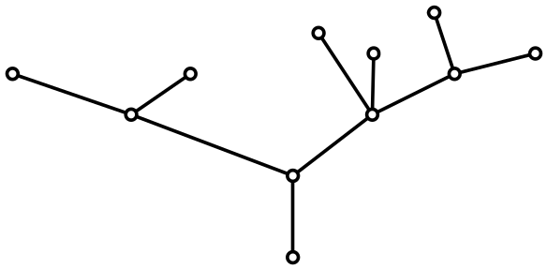
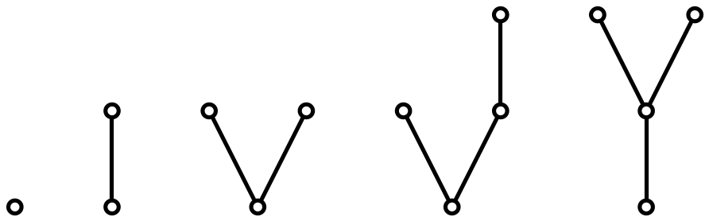
8.3.1 树与生成树
图8.26 图8.27
定理8.21 树T中任两个结点间恰有一条链。
证明：设T是连通图，于是T中每对结点之间至少有一条链。假设在T中的结点u和v之间有两条链。则这两条链便可构成一个圈，这与T是树矛盾。故树T中每对结点有且仅有一条链。

Slide 90
8.3.1 树与生成树
定理8.22 若图G中每对结点间有且仅有一条链，则G为树。
证明：因G中每对结点间有一条链，于是G显然是连通的。图中有圈意味着至少存在两个结点u和v，使得u和v之间存在两条不同链。由于G中每对结点间有且仅有一条链，故G中无圈。因此，G是树。
定理8.23 具有n个结点的树中有n-1条边，即树T=<V，E>中，|E|=|V|-1。
证明：对结点数施行归纳证明。

Slide 91
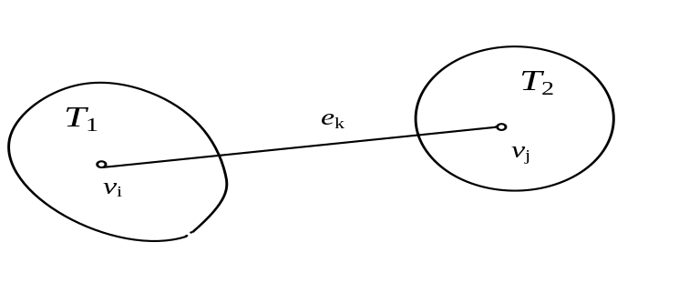
8.3.1 树与生成树
对于n=1，2，3，已知定理为真，如图8.27所示。假设对于比n个结点少的所有树，定理为真。
现在考虑有n个结点的树T。
令e_{k}是T中的一条边且其结
点为v_{i}和v_{j}。 图8.28
根据定理8.21知，在v_{i}和v_{j}之间除e_{k}外无其他链，所以从T中删去e_{k}后图成为不连通的，如图8.28所示，因而T-e_{k}恰有两个分图组成，并且因为T中无圈，则这两个分图中的每一个都是树，并把它们分别记作T₁和T₂。

Slide 92
8.3.1 树与生成树
显然，树T₁或T₂中的结点数比n少，根据归纳假设，T₁或T₂的边数都比其结点数少1。于是，T-e_{k}有n-2条边（和n个结点）。因此，T恰有n-1条边。
注意，具有n个结点和恰有n-1条边的图未必是树，但有下面两个定理：
定理8.24 给定连通图G=<V，E>，若|E|=|V|-1，则G是树。
证明：对|V|施行归纳证明。
当|V|=1，2，则|E|=0，1，显然G中无圈。而且G是连通的，故G是树。定理成立。

Slide 93
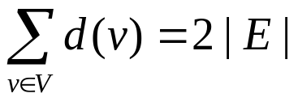
8.3.1 树与生成树
假设当|V|=n-1时，定理成立。现在考察|V|= n的情形。可以断言，G中至少有一个结点v₀，它是悬挂结点即d(v₀) =1。否则，对任意v∈V，均有d(v)≥2。于是由定理7.1： 可得
2n=2|V|≤ =2(|V|-1)= 2(n-1)
显然，这是不可能的，故悬挂结点v₀ ∈V存在。
从图G中删去v₀，得到G-v₀。由于G中有n个结点，则G-v₀有n-1个结点，根据归纳假设可得，G-v₀是树，从而G-v₀中无圈。于是，向图G-v₀加入v₀及其悬挂边即得图G，故G中也无圈。而G是连通的，因此图G是树。

Slide 94
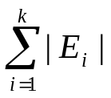
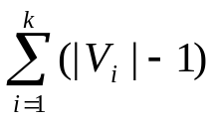
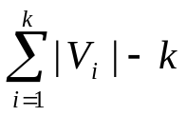
8.3.1 树与生成树
定理8.25 给定图G=<V，E>，|E|=|V|-1且G中无圈，则G是树。
证明：根据定理8.24可知，只需证明图G是连通的即可。用反证法。假定G是不连通的，则G有k≥2个连通分图G₁=<V₁，E₁>，G₂=<V₂，E₂>，…，G_{k}=<V_{k}，E_{k}>。显然，|V|=|V₁|+|V₂|+…+|V_{k}|。这些连通分图的每一个都是无圈的，于是由树的定义知，它们都是树。根据定理8.23有
|E_{i}|=|V_{i}|-1，i=1，2，…，k
故 |E|= = = =|V|-k≤|V|-2

Slide 95
8.3.1 树与生成树
这与|E |=|V |-1矛盾，因此G是连通的。又由于G中无圈，所以图G是树。
连通无圈完全刻画了树，这是树的一个特性；树还有另外一个重要性质是：它以最少的边使结点可达或连通。这便导出下面的最小连通的概念。
定义8.15 给定连通图G=<V，E>，若对任意e∈E，均使G-e不连通，则称连通图G是最小连通的。

Slide 96
8.3.1 树与生成树
显然，最小连通图不可能有圈。因为删去圈中的一条边后仍使图连通。于是，最小连通图是树。反之， 如果一个连通图G不是最小连通的，则必存在G中一条边e_{i}，使G-e_{i}连通。所以e_{i}位于一圈中，这意味着G不是树。故可得到下面定理：
定理8.26 图G是树当且仅当G是最小连通的。
上面的六个定理可以总结为下面五个不同的但却是等价的树的定义。给定图G=<V，E>，G是树的等价定义是：
① G是连通且无圈

Slide 97
8.3.1 树与生成树
② G是连通且|E|=|V|-1
③ G是无圈且|E|=|V|-1
④ G中每对结点间恰有一条链
⑤ G是最小连通图
定理8.27 给定树T=<V，E>，若|V|≥2，则T中至少存在两个悬挂结点。
证明：因T=<V，E>是树，则由定理8.23得
|E|=|V|-1 (8.5)
根据定理7.1： 及(8.5)有

Slide 98
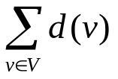
8.3.1 树与生成树
=2(|V|-1) (8.6)
若对任意v∈V，都有d(v)≥2，则由(8.6)便得
2|V|≤ =2(|V|-1)
这是不可能的。
若T中只有一个结点的度数等于1，其余大于等于2，则由(8.6)得到：
2|V|-1=2(|V|-1)+1≤ =2(|V|-1)
这也是不可能的。故T中至少有两个悬挂结点。

Slide 99
8.3.1 树与生成树
对于一些图，它本身未必是树，但它的子图是树。一个图可能有多个子图是树，其中很重要的一类树是生成树。
定义8.16 给定图G=<V，E>。若G的生成子图T是树，则称T是G的生成树。T中的边称为枝，是G中的边但不为T中的边称为弦。
例8.10 图8.29所示的图G=<V，E>，T₁和T₂是它的生成树。
定理8.28 图G=<V，E>有生成树T=<V_{T}，E_{T}>当且仅当G是连通的。

Slide 100
8.3.1 树与生成树
证明：必要性：假设T=<V_{T}，E_{T}>是G=<V，E>的生成树，则V_{T}=V。由树的定理8.21知，T中每对结点都有一条链，即T中任两结点可达。因此T是连通的，于是G也是连通的。
充分性：假设图G=<V，E>是连通的。若G中无圈，则G本来就是一棵生成树，只不过是平凡生成树。若图G中至少有一个圈C₁，可删去C₁上一条边得到图G₁，它仍连通且与G有相同的结点集。若G₁中无圈，则G₁就是生成树。若G₁仍有圈C₂，再删去C₂上的一条边，如此等等直到得到一个连通图H，它无圈且与G有同样的结点集。因此，H是G的生成树。

Slide 101
8.3.1 树与生成树
在本定理的构造性证明中可以看出，使用的是一种“破圈法”，即见圈便破，直到得出一棵生成树为止。显然，由于破圈方式不同，可以得到不同的生成树。例如，在图8.29中，相继地删去[v₃，v₅]，[v₁，v₂] 和[v₂，v₅]后，得到生成树T₁；若相继地删去[v₁，v₂]，[v₂，v₃] 和[v₄，v₅]，可以得到生成树T₂。
假设图G=<V，E>是连通图，G的一个生成树是T=<V，E_{T}>，则|E_{T}|=|V|-1。因此，要确立G的一棵生成树必须从G中删去|E|-(|V|-1)条边。

Slide 102
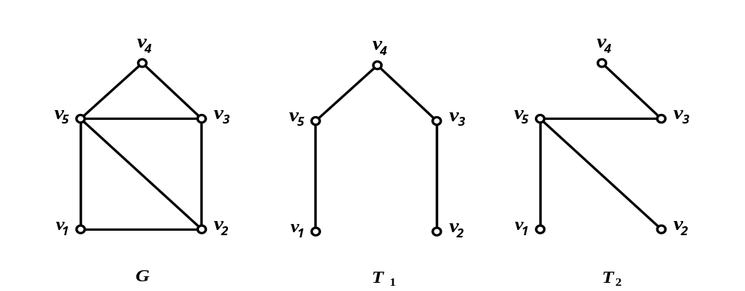
8.3.1 树与生成树
图8.29
称数 (|E|-|V|+1)为图G的基本圈的秩，它表现打破全部基本圈所必须从G中删去的最小边数，即由G产生的生成树应删去的弦的数目。例如，对于图8.29所示的图，其圈秩是3。

Slide 103
8.3.1 树与生成树
定理8.29 若T是图G的一棵生成树，e=[u，v]是弦，则存在惟一的由e和T中某些边构成的基本圈C。若f是C上与e不同的边且由f替换e而得到图T₁，则T₁也是G的一棵生成树。
证明：因e=[u，v]是弦，则在树T中，u与v之间有惟一的一条链。于是，该链与弦e组成惟一的基本圈C，如图8.30所示。

Slide 104
8.3.1 树与生成树
令f是圈C上的任意一条边，从T中删去f，同时添加e而得到图T₁，显然T₁中无圈。设x，y是G中的任意两个结点，则在T中有一条连接x和y的链β。若f不是链β上的一条边，则β是T₁中连接x与y的一条链；若f是β上的一条边，则用圈C上的一些边修改β而得到连接x与y的一条链β₁，使f不为β₁上的边，于是β₁是T₁中连接x，y的一条链，因此T₁是连通的。因为T₁中无圈，可见T₁是树，又由于T₁与G有相同的结点集，故T₁是G的生成树。

Slide 105
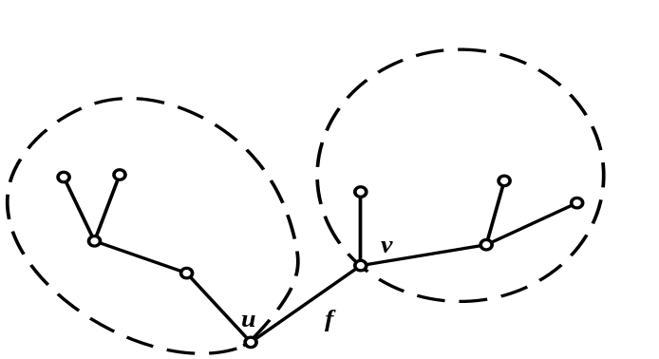
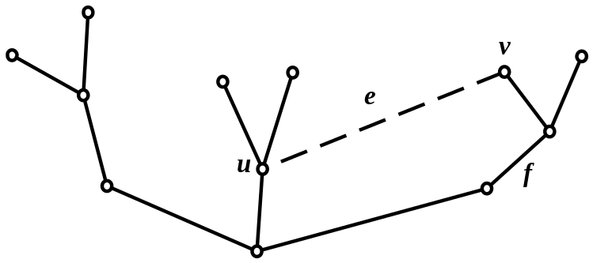
8.3.1 树与生成树
图8.30 图8.31
定理8.30 设T₁和T₂是图G的两棵生成树。若f是T₁的边但不为T₂的边。则存在一条是T₂但不为T₁的边e，使得用e代替T₁中的一条边而得到图G的一棵生成树T₃。

Slide 106
8.3.1 树与生成树
证明：思路是找出一条是T₂但不是T₁的边，使得f成为由T₁加入e而得到的惟一的基本圈C上的一条边。根据定理8.29可知，若用e代替T₁的一条边f而得到的图T₃，则它是G的一棵生成树。
令f=[u，v]是T₁中的一条边。从T₁中删去f，得到两棵较小的树，记为T_{1u}和T_{1v}，使得u是T_{1u}中的结点及v是T_{1v}中的结点，如图8.31所示。因为T₂是与T₁具有相同的结点集的树，故在T₂中存在一条边e，使它连接T_{1u}中某个结点w和T_{1v}中某个结点z，即e=[w，z]，w是T_{1u}中的结点，z是T_{1v}中的结点。

Slide 107
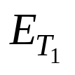
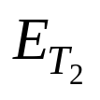
8.3.1 树与生成树
由于w和u都是树T_{1u}中的结点，于是存在惟一一条连接w和u的基本链γ₁：wx…u；同理在T_{1v}中也存在惟一一条连接v和z的基本链γ₂：vy…z。由于e=[w，z]，f=[u，v]，显然把γ₁，f，γ₂和e组合起来，便得所求的基本圈γ：wx…uvy…zw。
例8.11 图8.32（a）所示图G = <V，E>，它的两棵生成树T₁ = <V， >和T₂ = <V， >，如图8.32（b）所示，其中V = {v₁，v₂，v₃，v₄，v₅，v₆}，E = {[v₁，v₂]，[v₁，v₃]，[v₁，v₆]，[v₂，v₃]，[v₂，v₅]，[v₃，v₄]，[v₄，v₅]，[v₅，v₆]}；

Slide 108
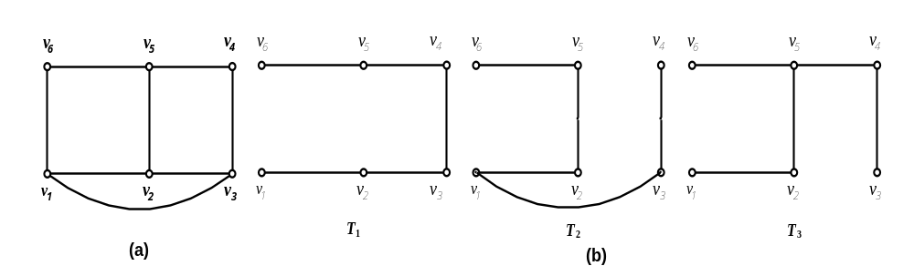
8.3.1 树与生成树
= {[v₁，v₂]，[v₂，v₃]，[v₃，v₄]，[v₄，v₅]，[v₅，v₆]}， = {[v₁，v₂]，[v₁，v₃]，[v₃，v₄]，[v₂，v₅]，[v₅，v₆]}。
图8.32

Slide 109
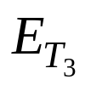
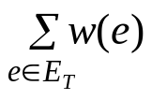
8.3.1 树与生成树
考虑T₁中的边[v₂，v₃]。因为边[v₂，v₅]同T₁中的一些边，如[v₂，v₃]，[v₃，v₄]，[v₄，v₅]，可构成一个圈C。如果用边[v₂，v₅]代替T₁中的边[v₂，v₃]得到生成树T₃=<V， >，其中 ={[v₁，v₂]，[v₂，v₅]，[v₃，v₄]，[v₄，v₅]，[v₅，v₆]。
下面讨论利用生成树来讨论加权图的最小连接问题。
设G=<V，E，W>是加权的连通图，对任意边e∈E，其权w(e)≥0。令T=<V_{T}，E_{T}，W_{T}>是G的一棵加权生成树，其所有枝上的权的总和 ，称为树T的权，记为w(T)。

Slide 110
8.3.1 树与生成树
一般说来，对于G的不同生成树T，w(T)也是不同的。可以知道，其中必有一个最小者，而这正是人们最为感兴趣的。因此，有如下定义:
定义8.17 给定连通加权图G=<V，E，W>，T₀=<V，E_{T0}，W_{T0}>是G的加权生成树，w(T₀)为T₀的权。若对G的任意加权生成树T均有w(T₀)≤w(T)，则称T₀是G的最小生成树。
下面给出一种求最小生成树的方法——Kruskal算法(1956)，它的本质是树生成过程，因此得名避圈法。

Slide 111
8.3.1 树与生成树
定理8.31 设G是有n个结点的连通图，下面算法产生的是最小生成树。
(1) 选取具有尽可能小的权的边e₁；假定i＜n-1和已选取边为e₁，e₂，…，e_{i}。
(2) 在G中选取不同于e₁，e₂，…，e_{i}的边e_{i+1}，使{e₁，e₂，…，e_{i}，e_{i+1}}的诱导子图无圈且e_{i+1}是满足此条件的权尽可能小的边。重复作下去直至选出边e₁，e₂，…，e_{n-1}为止。

Slide 112
8.3.1 树与生成树
证明：令T₀是依上述算法构造的图，它具有图G中的所有n个结点，其边是e₁，e₂，…，e_{n-1}，且T₀中无圈。由定理8.25知，T₀是树而且是G的生成树。令图G的最小生成树是T，若T与T₀相同，则T₀是G的最小生成树。若T与T₀不同，则在T₀中至少有一条边e_{i+1}不是T的边，但e₁，e₂，…，e_{i}是T的边。于是T+e_{i+1}中必有一个基本圈C。因为T₀是G的生成树和e_{i+1}是T₀的边，所以C中必有某条边f不在T₀中。如果用边e_{i+1}替换T的边f，则产生新的一棵树T₁=T+ e_{i+1}-f。其权为
w(T₁) = w(T)+ w(e_{i+1}) - w(f)

Slide 113
8.3.1 树与生成树
因为T为最小生成树，故w(T)≤w(T₁)。于是
w(e_{i+1}) ≥ w(f)
由于e₁，e₂，…，e_{i}，f是T的边，可见{e₁，e₂，…，e_{i}，f}的诱导子图<{e₁，e₂，…，e_{i}，f}>中无圈。而w(e_{i+1}) > w(f)是不可能的，否则在T₀中自选取e₁，e₂，…，e_{i}后将选取f而不能选取e_{i+1}，这与题设矛盾。故w(e_{i+1})= w(f)，即有w(T₁) = w(T)。这表明T₁也是G的一棵生成树。但是，T₁与T₀的公共边比T与T₀的公共边数多1，用T₁替换T，重复上面论证直到与T₀有n-1条公共边的最小生成树。于是，可断定T₀是最小生成树。

Slide 114
8.3.1 树与生成树
例8.12 给出世界上六大城市伦敦、莫斯科、纽约、巴黎、北京和东京之间的航空距离(以英里为单位)表如下:
 | Lo Me Ny Pa Pe To
Lo Me Ny Pa Pe To | 0 5558 3469 214 5074 5959 0 2090 5725 7753 7035 0 3636 6844 6757 0 5120 6053 0 1307 0

Slide 115
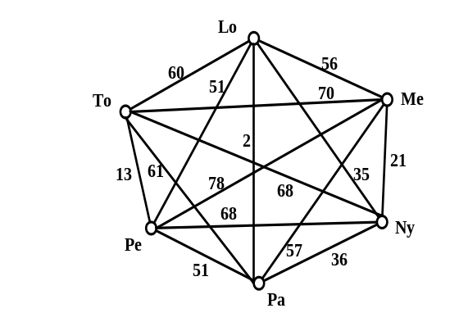
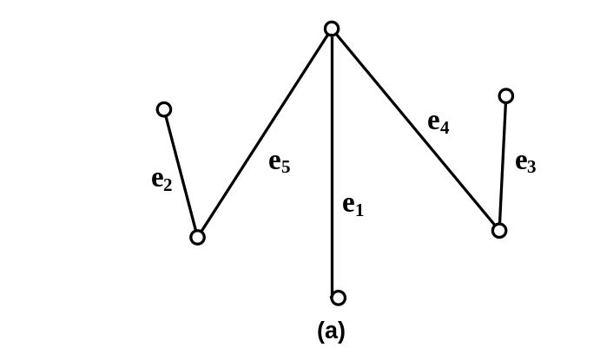
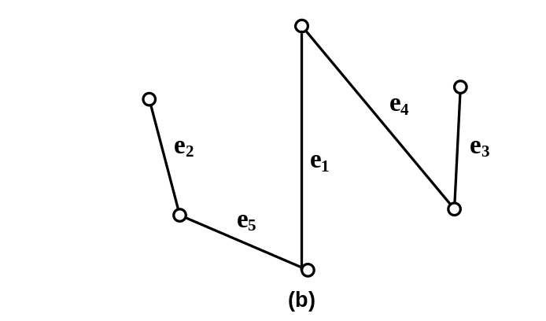
8.3.1 树与生成树
解：为方便，取百英里为单位，作图如8.33所示：
所求的最小生成树构造：与最小生成树类似，可定义加权连通图中的最短链如图8.34所示：
图8.33 图8.34

Slide 116

8.3.1 树与生成树
定义8.18 给定加权连通图G=<V，E，W>，对任意e∈E均有w(e)≥0，及u，v∈V。连接u和v的链C₀：u=x₁，x₂，…，x_{k}= v，其链长记为l(v)或l(C₀)，等于 ，如果对G中连接u与v的任何链C均有l(C₀)≤l(C)，则称C₀是G中连接u和v的最短链。
现在给出一种求从已知结点到另外一个结点的最短链的方法—G.Dantzig算法，其本质也是一种树生长过程。

Slide 117
8.3.1 树与生成树
定理8.32 设有n个结点的加权连通图G=<V，E，W>，x₀∈V。依下面算法得到G的一棵生成树T，使得在T中连接x₀与x ≠ x₀的每一条基本链是G中连接x₀与x的最短链。
令 X₀={x₀}和l(x₀)=0
(1) 选取x₁，连接x₀与x₁使w([x₀，x₁])尽可能地小。令l(x₁)=w([x₀，x₁])，X₁={x₀，x₁}和E₁={[x₀，x₁]}。
(2) 假设已确定结点集X_{k}={x₀，x₁，…，x_{k}}和边集E_{k}，k₁。对于x_{i}∈X_{k}选取yi∉X_{k}，使得[x_{i}，y_{i}]∈E且w([x_{i}，y_{i}])尽可能地小(若选不取y_{i}，则略过x_{i})。

Slide 118
8.3.1 树与生成树
选取x_{p}∈X_{k}，使得对于i=0，1，…，k有l(x_{p})+w([x_{p}，y_{p}])≤l(x_{i})+w([x_{i}，y_{i}])，令x_{k+1}= y_{p}和l(x_{k+1})=l(x_{p})+w([x_{p}，y_{p}])，再令X_{k+1}={x₀，x₁，…，x_{k}，x_{k+1}}和E_{k+1}=E_{k}∪{[x_{p}，x_{k+1}]}。
(3) 重复(2)，直到X_{n-1}={x₀，x₁，…，x_{n-1}}和E_{n-1}为止。
证明：令T=< X_{n-1}，E _{n-1}，W _{n-1}>由算法可知，T是连通且无圈，故T是G的加权生成树。对任意x_{k}，1≤k≤n-1，连接x₀与x_{k}的T中基本链C_{k}，其长为l(x_{k})。余下问题只需证明C_{k}是G中连接x₀和x_{k}的最短基本链。对k归纳证明如下：

Slide 119
8.3.1 树与生成树
当k=1时，由算法（1）知道，C₁是G中连接x₀与x₁的最短基本链。
假设对于j≤k，C_{j}是G中连接x₁与x_{j}的最短基本链，其长为l(C_{j})。现在考虑j=k+1情形。令C是G中连接x₀和x_{k+1}的基本链。令x_{i}是X_{k}中C上的最后那个结点（这样的结点是存在的，因为x₀是X_{k}中C上的一个结点）和令y是C上跟随x_{j}之后的结点。根据归纳假设可知，C_{i}是G中连接x₀和x₁的最短基本链且其长为l(x_{i})。因此，C的长度至少是C_{k+1}的长度。因为l(x_{i})+ w([x_{i}，y])≥l(x_{i})+ w([x_{i}，y_{i}]) ≥l(x_{p})+w([x_{p}，y_{p}])=l(x_{k+1})，于是C_{k+1}是G中连接x₀与x_{k+1}的最短基本链且其长为l(x_{k+1})，由归纳定理得证。

Slide 120


8.3.1 树与生成树
例8.13 图8.35给定加权连通图G=<V，E，W>，其中V = {v₁，v₂，v₃，v₄，v₅，v₆}，E={[v₁，v₂]，[v₁，v₅]，[v₂，v₃]，[v₂，v₆]，[v₂，v₅]，[v₃，v₄]，[v₃，v₆]，[v₄，v₅]，[v₄，v₆]，[v₅，v₆]}和W = {3，1，2，1，3，2，3，4，1，2}。
图8.35 图8.36

Slide 121
8.3.1 树与生成树
解：令x₀= v₁，按G.Dantzig算法可得到下面的结点和边序列：
v₁，v₅，v₆，v₂，v₄，v₃
[v₁，v₅]，[v₅，v₆] ，[v₁，v₂]，[v₆，v₄]，[v₂，v₃]
所求生成树如图8.36所示。

Slide 122
8.3.2 根树及其应用
前面我们讨论的树，都是无向图中的树，即无向树，下面我们将简单地讨论有向图中的树，即有向树的概念及其应用。
定义8.19 如果一个有向图的基础图是一棵树，则该有向图称为有向树。其图形表示法常采用倒置树表示之，且为方便计，有时略去边之方向。
例如，图8.37所示的图是一棵有向树。
定义8.20 给定一个有向树，若只有一个结点的入度是0，其余结点的入度都是1，则称该树为有根树。

Slide 123


8.3.2 根树及其应用
图8.37 图8.38
在有根树中，入度为0的结点称为根或根结点，出度为0的结点称为叶或叶结点；出度不为0的结点称为分枝结点或内结点。

Slide 124
8.3.2 根树及其应用
例如，在图8.37所示的有向树中，v₀是根，v₁，v₂，v₆，v₇都是分枝结点，余下结点都是叶。
定义8.21 在有根树中，从根到某个结点的路长即该路中的弧数，称为该结点的级。其中结点的级的最大者，称为有根树的树高。
由于有根树中没有回路，因此所有的路都是基本路。可见，从树中任何结点到另外一个结点的路长即是两结点的距离。故有根树的根结点的级是零；任何结点的级，等于从根到该结点的距离。例如，在图8.37所示的有根树中，有两个结点的级是1，五个结点的级是2，三个结点的级是3。

Slide 125
8.3.2 根树及其应用
在有根树中，结点的出现次序是没有意义的。但实际应用中，有时要给出同一级中结点的相对次序，这便导出有序树的概念。
定义8.22 在一棵有根树中，在每一级的结点都指定某种次序，称树为有序树。例如，图8.38与图8.37表示两棵不同的有序树。
为表示结点间的关系，有时借用家族中的术语。令u是有向树中的分枝结点，若从u到v有一条弧或说u与v是邻接的，则结点v称为结点u的“儿子”，或称u是v的“父亲”；若从u到w有一条路，称u是w的“祖先”，或称w是u的“子孙”，同一个分枝结点的儿子称为“兄弟”。

Slide 126
8.3.2 根树及其应用
在前面讨论的有根树或有序树中，其结点的出度未加任何限制。现在将依据结点出度的不同情况进行讨论。
定义8.23 在有根树中，若每一个结点的出度都小于或等于m，则称该树为m叉树。若每一个结点的出度恰好等于m或等于0，则称这种树为完全m叉树。若所有的叶结点的级相同，则称正则m叉树。
定义8.24 在m叉树中，如果对任何结点的m个(或少于m个)儿子都分别指定好m个不同的确定位置，则称该树为位置叉树。

Slide 127
8.3.2 根树及其应用
当m=2时，便可得到常用的二叉树、完全二叉树和正则二叉树。不难看出，二叉树中的每个结点v，至多有两个子树，分别称为v的左子树和右子树。若v只有一个子树，则称它为左子树或右子树均可。在二叉树的图形表示中，v的左子树画在v的左下方，v的右子树画在v的右下方。
例如，在图8.39中，(a)给出一棵二叉树，而且是正则二叉树；(b)是一棵完全二叉树；(c)是二叉树中的一个结点的各个儿子的所有可能的四种排列。(d)与(a)都是二叉树，它们都是同一的有序树，但却是不同的位置树。

Slide 128

8.3.2 根树及其应用
图8.39
在位置二叉树中，每个结点可用字符表{0，1}上的字符串惟一地表示。串中的字符个数称为串的长度。

Slide 129
8.3.2 根树及其应用
结点v的任何一个儿子所对应的串的前缀是v所对应的串；任何一个叶结点的串不能放置在其它结点的串的前面，这树是位置二叉树的0-1串表示或称哈夫曼编码。对应于叶结点的串的集合形成一个前缀码或哈夫曼编码。例如，{000，001，01，10，110，111}是前缀码，因为它正是图8.39(b)中树的叶结点0-1串表示的集合。不难看出，利用字符表{0，1，2，…，m-1}上的字符串，可表示位置m叉树的各个结点。
在树的实际应用中，我们经常研究完全m叉树。

Slide 130
8.3.2 根树及其应用
定理8.33 设有完全m叉树，其叶结点数为t，分枝结点数为i，则(m-1)i= i-1。
证明：把m叉树看作是每局有m位选手参加比赛的单淘汰赛计划表，树叶数t表示参加比赛的选手数，分枝结点i表示比赛的局数，因为每局比赛将淘汰(m-1)位选手，故比赛结果共淘汰(m-1)i位选手，最后剩下一位冠军，因此(m-1)i +1=t，即(m-1)i= i-1。
如前所叙，在任何位置二叉树的0-1串表示中，其叶结点的串集合是个前缀码，即哈夫曼编码树对应着一个哈夫曼编码。不仅如此，还可以构造性证明其逆命题：

Slide 131
8.3.2 根树及其应用
定理8.34 任何一个前缀码都对应一棵位置二叉树的0-1串表示，即哈夫曼编码对应一棵哈夫曼编码树。
证明：令h是给定前缀码中串的最大长度。于是，可画出一棵高度为h的正则二叉树，并给每个分枝结点的两条弧分别标记0和1。因此，每个结点都标出了一个0-1串，它是由从根结点到该结点的路上各个弧标出的0和1所构成的串惟一确定的。所以，对于长度不超过h的每个0-1串必对应一个结点。对应于前缀码中的每一个串的结点，给予一个标记，并将标记结点的所有儿子及其子孙和它们关联的弧全部删去。这样就得到一棵二叉树，其叶结点就对应着给定的前缀码。

Slide 132

8.3.2 根树及其应用
例如，图8.40给出了与前缀码{000，001，01，1}对应的完全二叉树。其中(a)是高度为3的正则二叉树，对应前缀码中串的结点用方框标记，(b)是经删剪后得到的对应二叉树。
图8.40

Slide 133
8.3.2 根树及其应用
从前缀码与二叉树结点的串表示的对应关系可知，若给定前缀码所对应的二叉树是完全二叉树，则按前缀码可对0-1串进行译码。例如，图8.40(b)中所对应的前缀码是{000，001，01，1}，据此可对0-1串00010011011101001译为000，1，001，1，01，1，1，01，001。
有很多实际应用，可用二叉树或m叉树表示。可以指出，按下面算法，任何一棵有序树如图8.41(a)均能表成二叉树。其算法是：

Slide 134

8.3.2 根树及其应用
图8.41
(1) 除最左边的分枝结点外，删去所有从每一个结点长出的分枝。在同一级中，兄弟结点之间用从左到右的弧连接，如图8.41(b)表示。

Slide 135
8.3.2 根树及其应用
(2) 选取直接位于给定结点下面的结点作为左儿子，与给定结点位于同一水平线上且紧靠它的右边结点作为右儿子，如此类推，如图8.41(c)所示。
上述算法能够推广到有序森林上去，如图8.42所示。
二叉树的一个重要应用就是最优树问题。
给定一组数w₁，w₂，…，w_{n}。令一棵二叉树有n个叶结点，并对它们分别指派w₁，w₂，…，w_{n}作为权，则该二叉树称为加权二叉树。

Slide 136

8.3.2 根树及其应用
图8.42

Slide 137

8.3.2 根树及其应用
定义8.25 在权分别为w₁，w₂，…，w_{n}的加权二叉树T中，若权是w_{i}的叶结点，其级为L(w_{i})，则 称为加权二叉树T的权，并记为w(T)。
已知w₁，w₂，…，w_{n}为权，T₀为加权二叉树，其权为w(T₀)，如果对任意加权二叉树T，它的权是w(T)，均有w(T₀)≥w(T)，则称T₀是最优树或Huffman树。
定理8.35 设T为加权w₁，w₂，…，w_{n}且w₁≤w₂≤…≤w_{n}的最优树，则
(1) 加权w₁和w₂的叶结点v_{w1}和v_{w2}是兄弟。

Slide 138
8.3.2 根树及其应用
(2) 以叶结点v_{w1}和v_{w2}为儿子的分枝结点，它是所有分枝结点的级最高者。
证明：令在加权w₁，w₂，…，w_{n}的二叉树中，v是分枝结点的级的最高者，v的左、右儿子的加权分别是w_{l}，w_{r}，故有
L(w_{l})≥L(w₁) ，L(w_{r})≥L(w₂)
若L(w_{l}) >L(w₁)，将w_{l}与w₁对调得到新树T₁，则
w(T₁)- w(T)=(L(w_{l})•w₁+ L(w₁)•w_{l})-(L(w_{l})•w_{l} + L(w₁)•w₁)
=L(w_{l})(w₁- w_{l})+ L(w₁)(w_{l}- w₁) =( w_{l}- w₁)(L(w_{l})-L(w₁))<0

Slide 139
8.3.2 根树及其应用
所以w(T₁)<w(T)。这与T为最优树的假设矛盾。于是，L(w_{l})= L(w₁)。同理L(w_{r})=L(w₂)。因此，L(w_{l})= L(w₁) =L(w₂) =L(w_{r})。
将w₁，w₂分别与w_{l}，w_{r}对调得到一棵最优树，其中加权w₁和w₂的叶结点是兄弟。
定理8.36 设T为加权w₁，w₂，…，w_{n}且w₁≤w₂≤…≤w_{n}的最优树，若将以加权w₁和w₂的叶结点为儿子的分枝结点改为加权w₁+w₂的叶结点而得到一棵新树T₁，则T₁是最优树。

Slide 140
8.3.2 根树及其应用
证明：根据题设，有
w(T)= w(T₁)+ w₁+ w₂ （8.7）
若T₁不是最优树，则必有一棵加权w₁+ w₂，w₃，…，w_{n}的最优树T₂。对于T₂中的加权w₁+ w₂的叶结点 生成两个儿子，得到新树T₃，则
w(T₃)= w(T₂)+ w₁+ w₂ （8.8）
因为T₂是加权w₁+ w₂，w₃，…，w_{n}的最优树，故
w(T₂)≤ w(T₁)

Slide 141
8.3.2 根树及其应用
如果w(T₂) < w(T₁)，则由（8.7）和（8.8）知w(T₃) < w(T)。而这与T是加权w₁，w₂，…，w_{n}的最优树的假设矛盾。故
w(T₂) = w(T₁)
即T₁是加权w₁+ w₂，w₃，…，w_{n}的最优树。
根据上述两个定理，求一棵有n个权的最优树，可简化为求一棵有n-1个权的最优树，而这又可简化为求一棵有n-2个权的最优树，依此类推。具体作法是：

Slide 142
8.3.2 根树及其应用
首先找出两个最小的权值，设w₁和w₂。然后对n-1个权w₁+w₂，w₃，…，w_{n}求作一棵最优树，并且将这棵树中的结w₁+w₂代之以w₁ w₂ ，依此类推。
例8.14 设有一组数2，2，2，3，4，6，6，7，9，12，13，求相应的最优树。
解： 首先求2+2，并寻找4，2，3，4，6，6，7，9，12，13的最优树；然后求2+3，再找4，5，4，6，6，7，9，12，13的最优树。以此类推，这个过程可综合为下表：

Slide 143
8.3.2 根树及其应用
2 2 2 3 4 6 6 7 9 12 13
4 2 3 4 6 6 7 9 12 13
4 5 4 6 6 7 9 12 13
5 8 6 6 7 9 12 13
8 11 6 7 9 12 13
8 11 13 9 12 13
11 13 17 12 13
13 17 23 13
17 23 26
40 26
66

Slide 144

8.3.2 根树及其应用
所求的最优树为图8.43所示。
图8.43

Slide 145


习题
1. 以下图形能否一笔画成？
2. 试确定n取怎样的数，完全图K_{n}是欧拉图。
3. 判断以下有向图是否为欧拉图。

Slide 146
习题
4. 若图G为欧拉图，则G中没有割边。
5. 试画一个欧拉图，使它具有：
(1) 偶数个顶点，偶数条边；
(2) 奇数个顶点，奇数条边；
(3) 偶数个顶点，奇数条边；
(4) 奇数个顶点，偶数条边。
6. 试构造一个有n个结点和m条边的无向图G，使
（1）G为欧拉图，且n和m的奇偶性一致；
（2）G为欧拉图，且n和m的奇偶性相反。

Slide 147
习题
7. n为何值时，无向完全图K_{n}是欧拉图？n为何值时，无向完全图K_{n}仅存在欧拉链而不存在欧拉圈？
8. 试给出一个无向图，使它：
(1) 既是欧拉图又是哈密尔顿图；
(2) 是欧拉图但不是哈密尔顿图；
(3) 是哈密尔顿图但不是欧拉图；
(4) 既不是欧拉图也不是哈密尔顿图。

Slide 148

习题
9. 两只蚂蚁甲、乙分别处在下图中的顶点a，b处，并设图中各边长度相等。甲提出同乙比赛：从它们
所在顶点出发，走过图中所有边最后
到达顶点c处。如果它们速度相同，问
谁最先到达目的地？
10. 假设在一次集合上，任意两人合起
来能够认识其余n-2个人。证明这n个人可以排成一行，使得除排头与排尾外，棋逢对手余的每个人都认识自己的左右邻。

Slide 149

习题
11. 考察如下所示图(a)、图(b)、图(c)是不是哈密尔顿图。
12. 亚瑟王在王宫中召见他的2n名骑士，其中某些骑士之间互相有怨仇，已知每一个骑士的仇人不超过n-1个，试证明亚瑟王能够让这些骑士围着圆桌坐下，使得每一个骑士不与他的仇人相邻。

Slide 150

习题
13. 如何由无向图G的邻接矩阵判断G是否为二部图？
14. 证明：如果图G是二部图|V| =n，|E| =m，那么 。
15. 证明：若无向图G中存在完全匹配，则G的最大匹配M一定是完全匹配。
16. 一个班的学生共计选修A、B、C、D、E、F六门课程，其中一部分人同时选修D、C、A，一部分选修B、C、F，一部分选修E、B，还有一部分选修A、B，期终考试要求每天考一门课，六天内考完。为了减轻学生负担，要求每人都不会连续参加考试，试设计一个考试日程表。

Slide 151
习题
17. 一个公司有7个工作职位p₁，p₂，…，p₇和10个申请工作的人a₁，a₂，…，a₁₀。每个申请者能胜任的工作职位集合分别是{p₁，p₅，p₆}，{p₂，p₆，p₇}，{p₃，p₄}，{p₁，p₅}，{p₆，p₇}，{p₃}，{p₂，p₃}，{p₁，p₃}，{p₁}，{p₅}。试确定由胜任工作的申请者肩负工作职位的最大数目。
18. 给定二部图G=<V₁，E，V₂>，且p是一正整数，使得V₁中每个结点至少有p条边与其关联，而V₂中每个结点至多有p条边与其关联。利用两种不同方法计算二部图的边，证明：|V₁|≤|V₂|。

Slide 152
习题
19. 一个完全图K₆的边涂上红色或蓝色。证明对于任何一种随意涂边的方法，总有一个红色或蓝色的三角形存在。
20. 证明六个人的人群中，或者有三个人互相认识或者有三个人彼此陌生。
21. 17位学者，每一位都给其余的人写一封信，信的内容是讨论3个论文题目中的任一个，而且两个人互相通信所讨论的是同一个题目。证明至少有3位学者，他们之间通信所讨论的是同一个论文题目。如果将17改为16，结论是否成立？

Slide 153
习题
22. 证明若图G是自对偶的，则|E| =2|V|-2。
23. 设连通的平面图有30条边，若这个图的平面表示将平面分成20个面，则这个图中有多少个结点。
24. 证明：小于30条边的平面简单图有一个结点度数小于等于4。
25. 证明：在6个结点12条边的连通平面简单图中，每个面用3条边围城。
26. 证明：
（1）对于K₅的任意边e，K₅-e是平面图。
（2）对于K_{3，3}的任意边e，K_{3，3}-e是平面图。

Slide 154
习题
27. 完全图K_{n}的着色数是多少？
28. 证明一个无向图能被两种颜色正常着色，当且仅当它不包含长度为奇数的回路。
29. 一棵树有2个4度顶点，3个3度顶点，其余都是树叶，求这棵树共有多少个顶点？
30. 一棵树有n₂个结点度数为2，n₃个结点度数为3，…，n_{k}个结点度数为k，问它有几个度数为1的结点。
31. 已知无向图G有12条边，1度顶点有2个，2度、3度、5度顶点各1个，其余顶点度数均为4，求4度顶点的个数。

Slide 155

习题
32. 设G=（V, E）有12条边，有6个度为3的结点，其余结点的度数均小于3。问G中至少有多少个结点？说明理由。
33. 求带权为2，3，5，7，8，9的最优2叉树T及其哈夫曼编码。
34. 求以下连通图的最小生成树T及W(T)：

